Slide 1
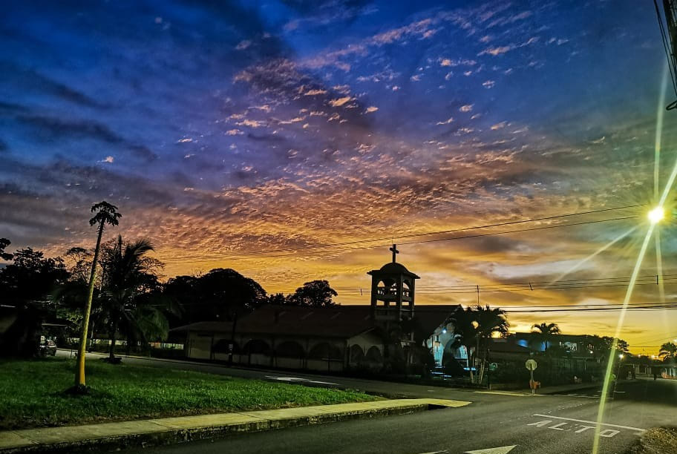

Intervenciones de Departamento de Gestión Vial en el distrito de Delicias 2020-2023.
Municipalidad de Upala
Fotógrafo: David VF

Slide 2

PROCESOS DE CONTRATACIÓN EJECUTADOS EN EL AÑO 2020-2023
GESTIÓN VIAL.
CONTRATACIONES 2020
CONTRATACIONES 2021
CONTRATACIONES 2022
CONTRATACIONES 2023

Slide 3
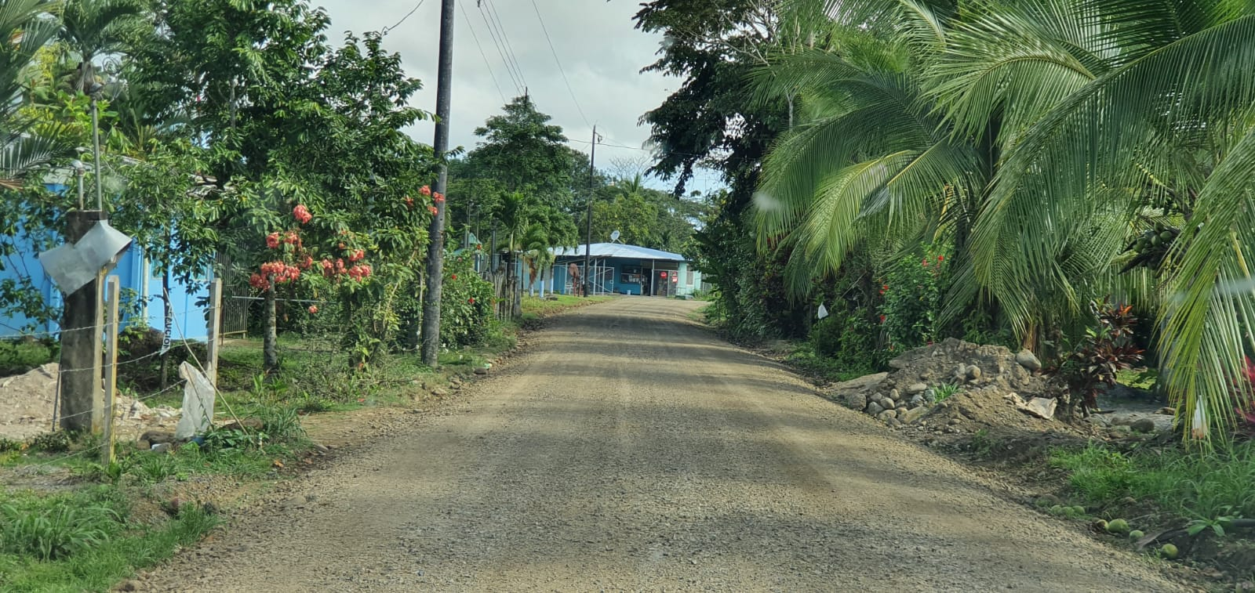
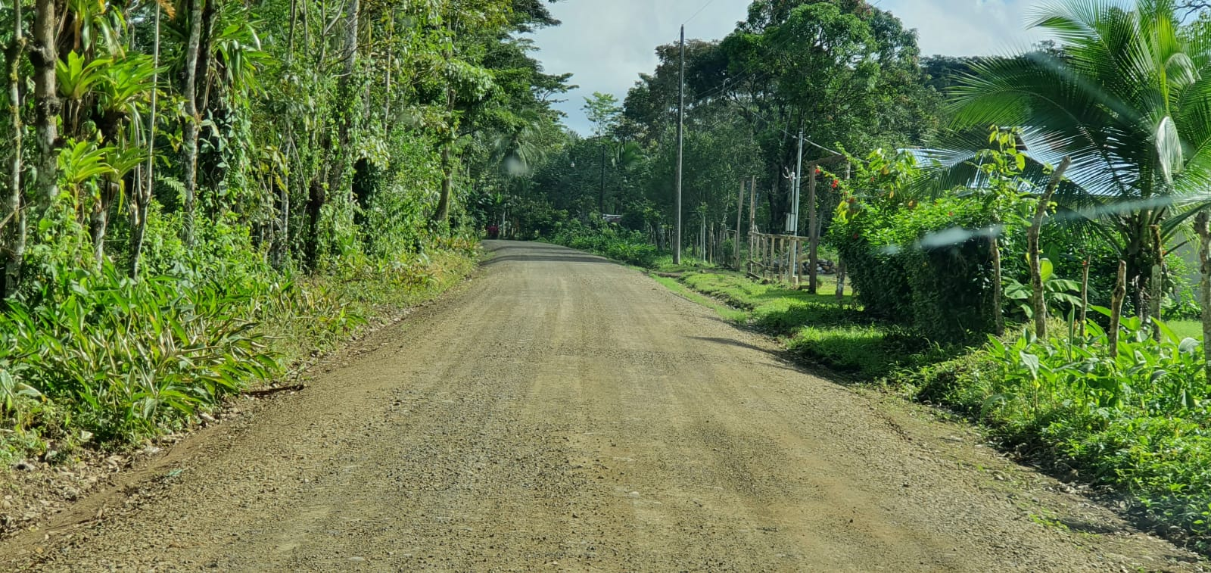
Contrataciones 2019 ejecutadas en el año 2022
Nombre del proyecto:
Bacheo Camino C2-13-057, México –Finca Warner Acevedo.
Monto del presupuesto: ₡ 17.320.000,00
Distrito: DELICIAS

Slide 4
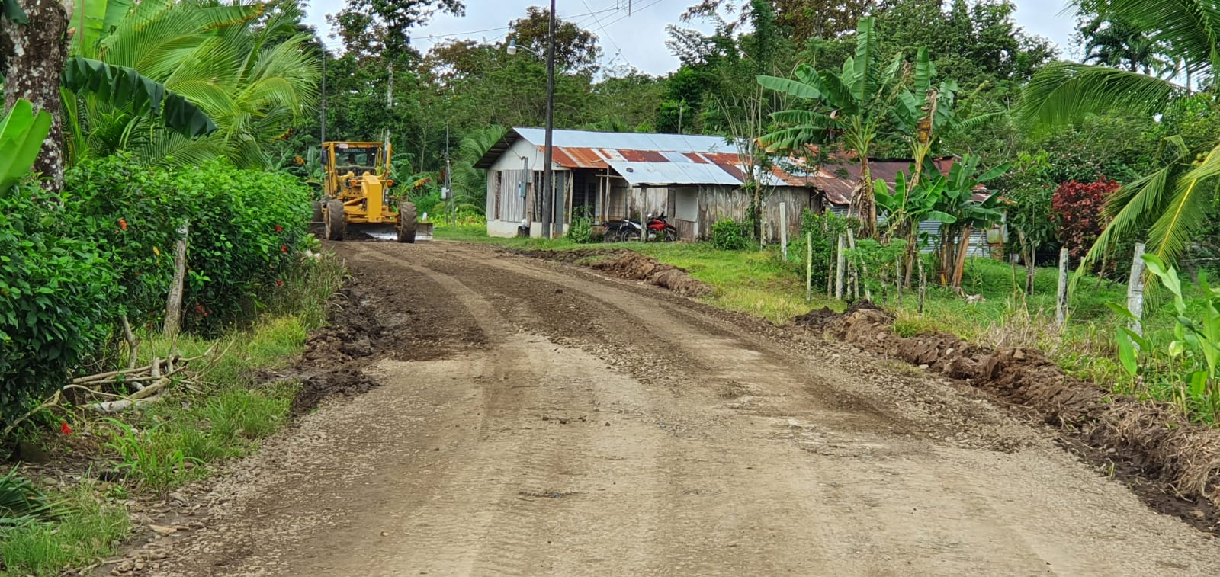
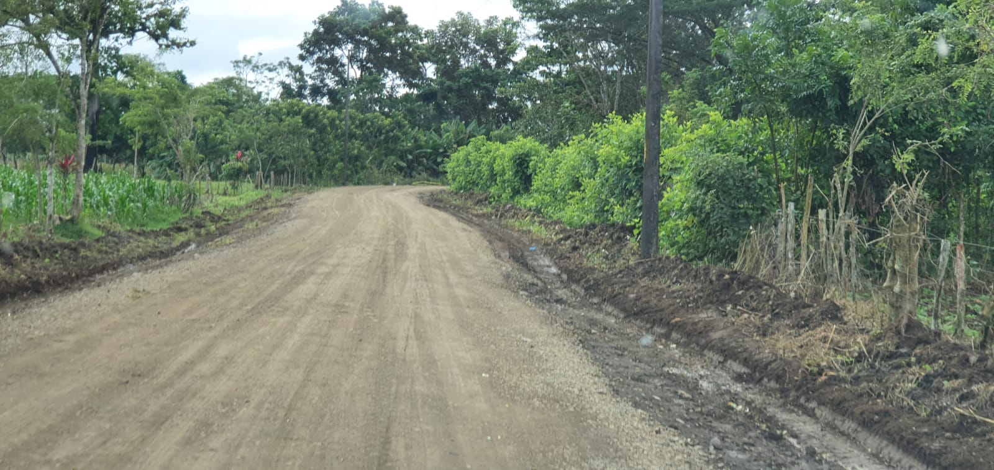
Contrataciones 2019 ejecutadas en el año 2022
Nombre del proyecto:
Bacheo Camino C2-13-167, México – Pavas Salón comunal.
Monto del presupuesto: ₡ 23.543.000,00
Distrito: DELICIAS

Slide 5
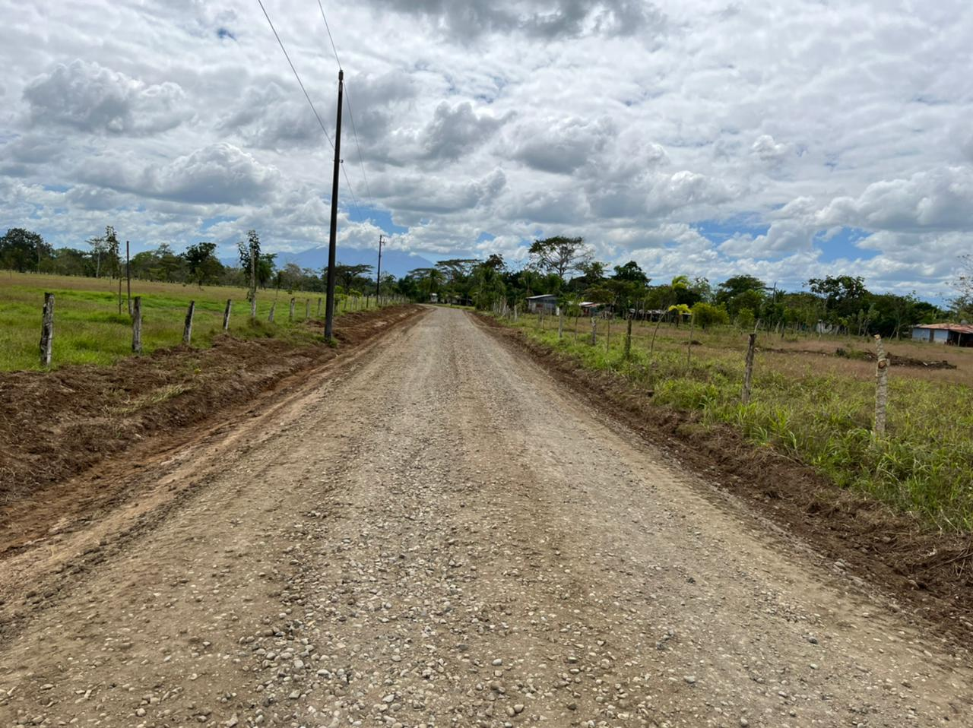
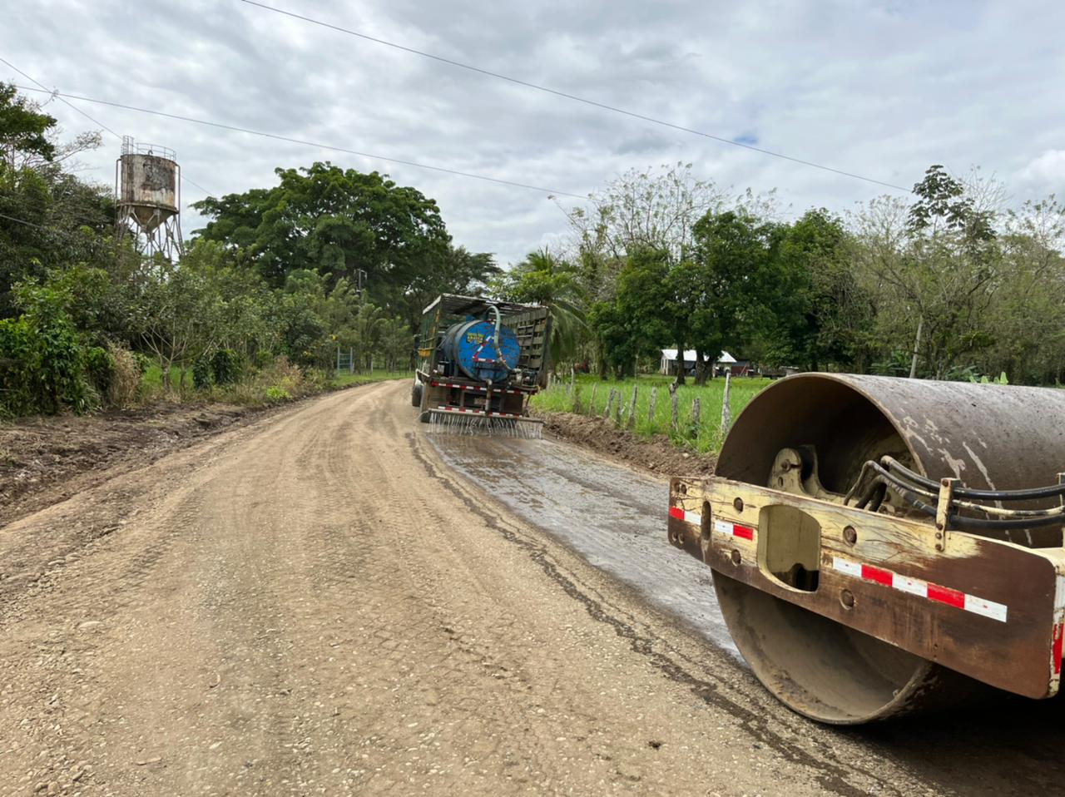
Contrataciones 2021 ejecutadas en el año 2022
Nombre del proyecto:
Rehabilitacion del Camino C2-13-058, mediante la conformación de cunetas, conformación de la superficie de ruedo en (Ent.N.728) Delicias cementerio la perla.
Monto del presupuesto: ₡ 30.579.662,41
Distrito: DELICIAS

Slide 6
Contrataciones 2021 ejecutadas en el año 2022
Nombre del proyecto:
Rehabilitacion del Camino C2-13-166, mediante la conformación de cunetas, conformación de la superficie de ruedo en (Ent.C.04) Fin de camino, La Puebla.
Monto del presupuesto: ₡ 20.332.092,16
Distrito: DELICIAS

Slide 7
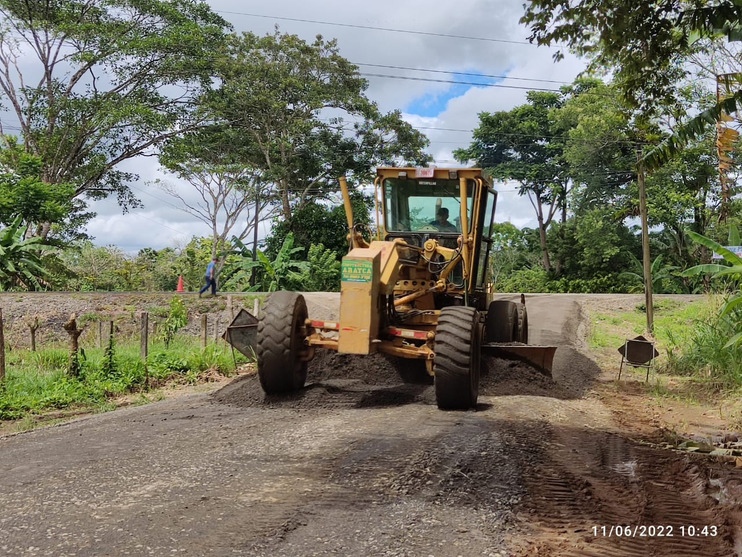
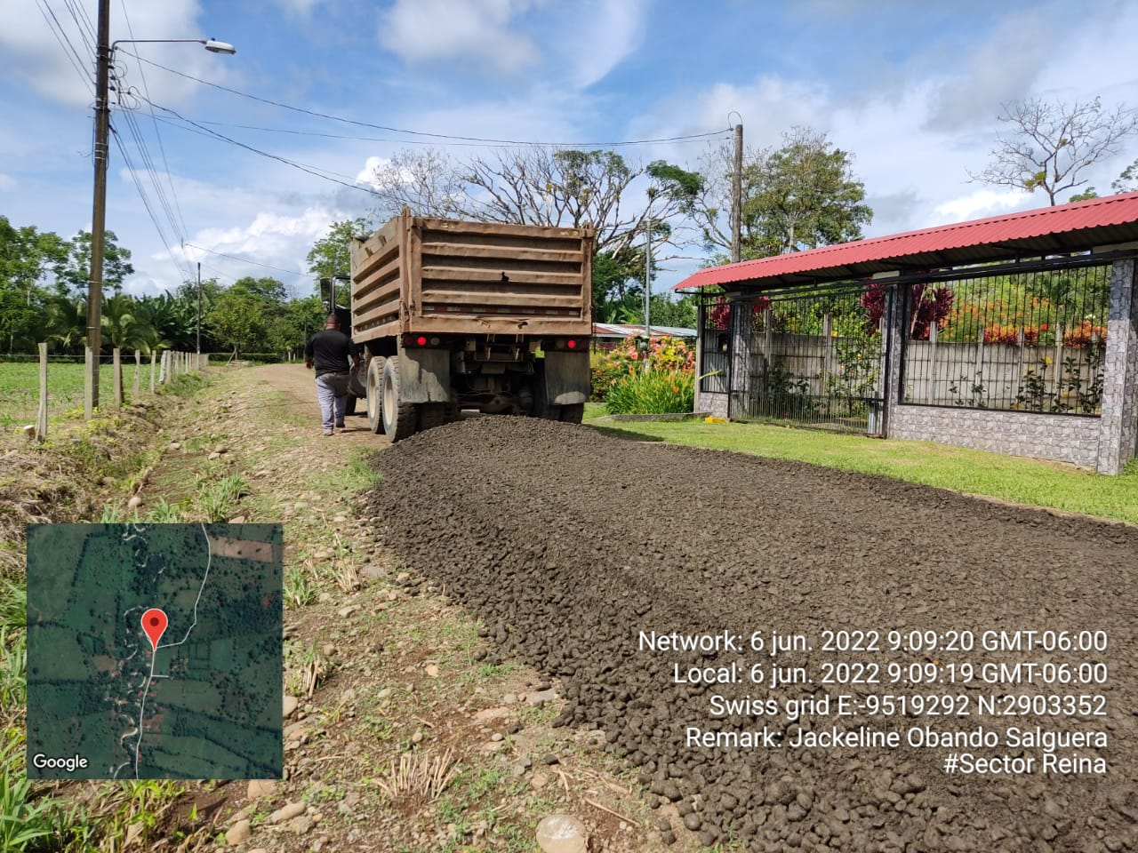
Contrataciones 2022
NOMBRE DEL PROYECTO:
Rehabilitacion del Camino C2-13-182, mediante la conformación de cunetas, conformación de la superficie de ruedo en (Ent.N.04) Fin de camino, Sector Reina.
Monto del presupuesto: ₡ 26.061.585,44
Distrito: DELICIAS

Slide 8
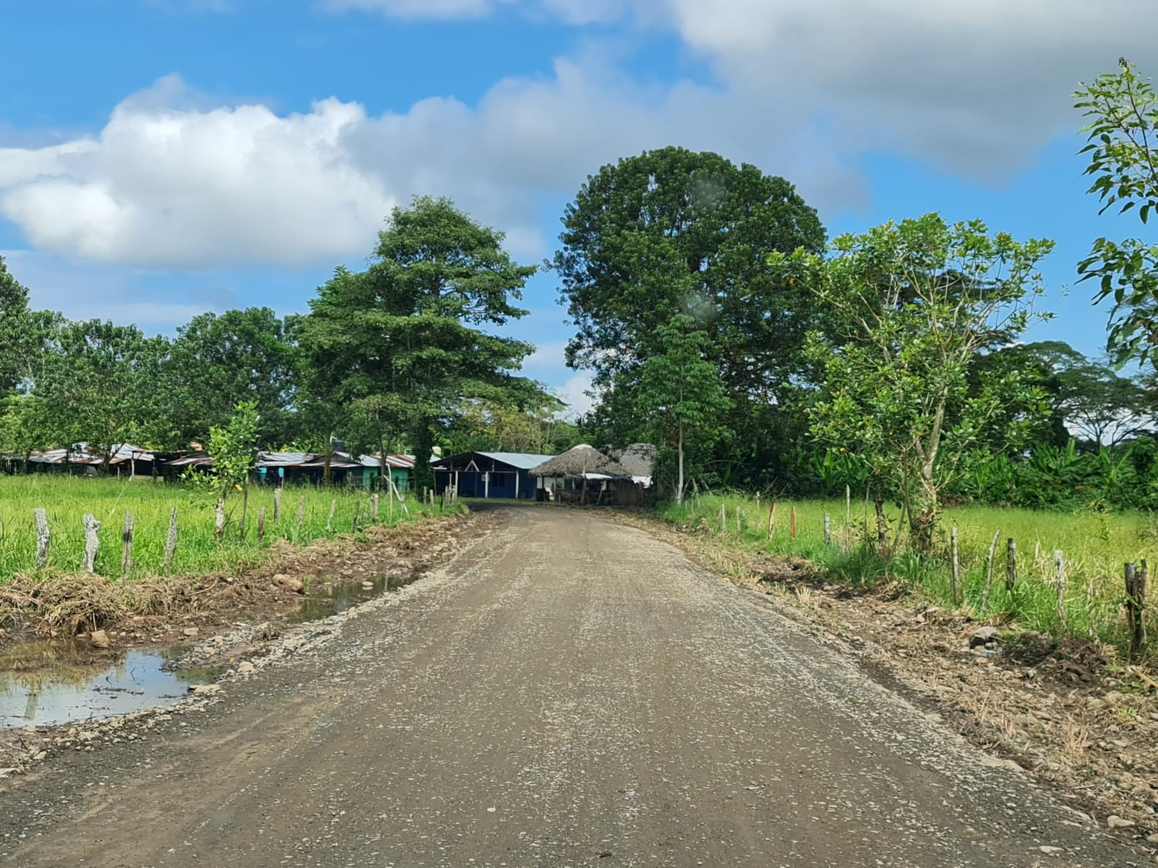
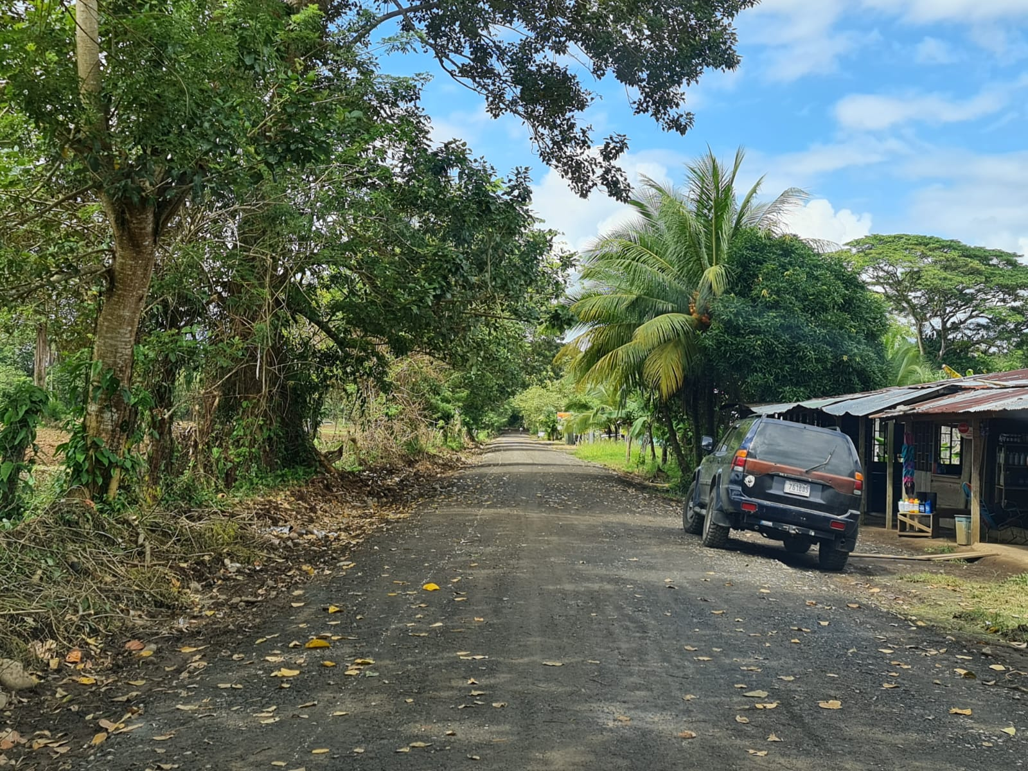
Contrataciones 2022
NOMBRE DEL PROYECTO:
Rehabilitacion del Camino C2-13-262, mediante la conformación de cunetas, conformación de la superficie de ruedo en Ent.C.11 México – Fin de camino La Raya.
Monto del presupuesto: ₡ 18.448.144,73
Distrito: DELICIAS

Slide 9
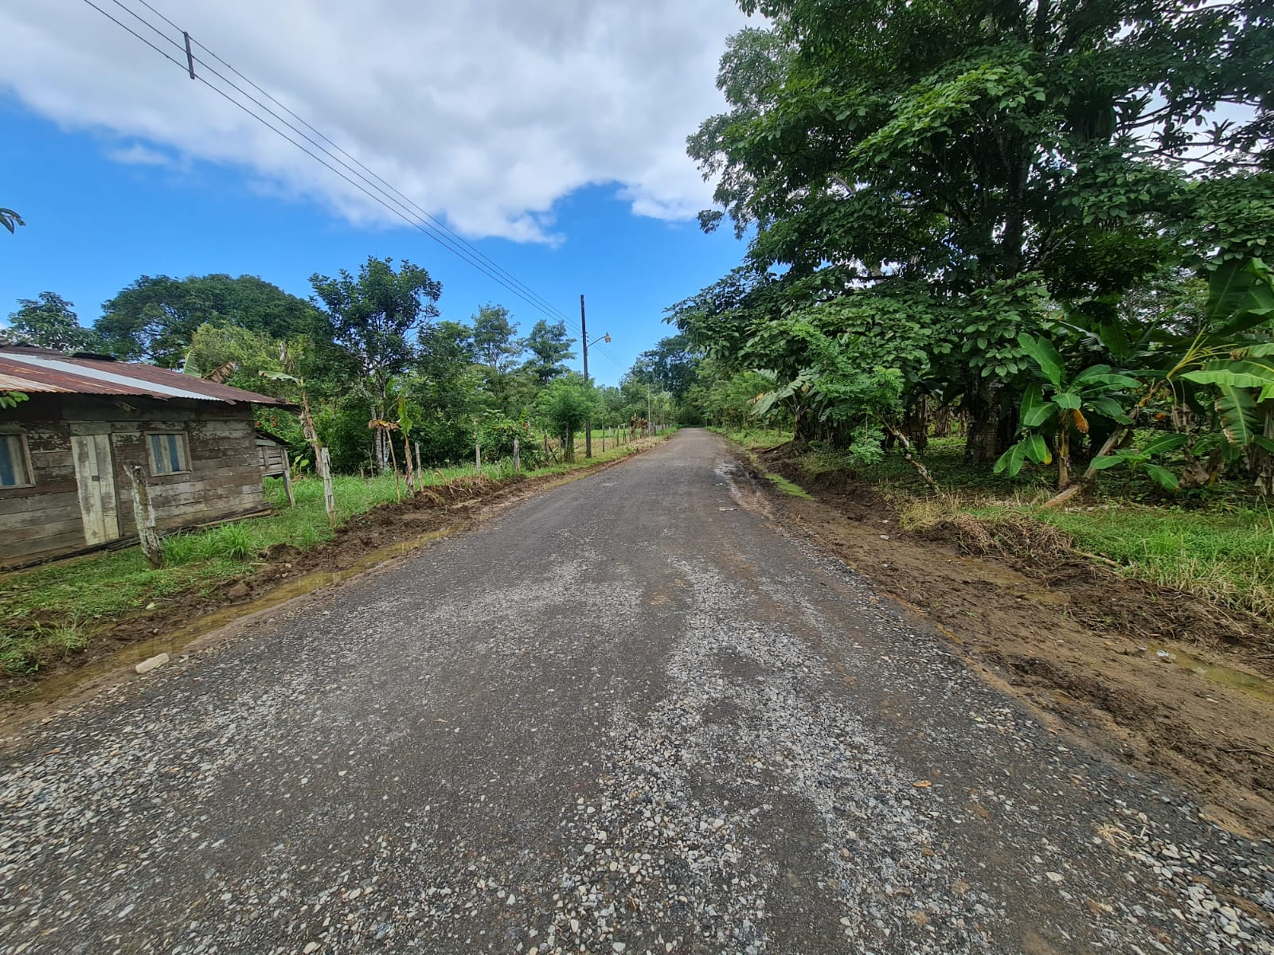
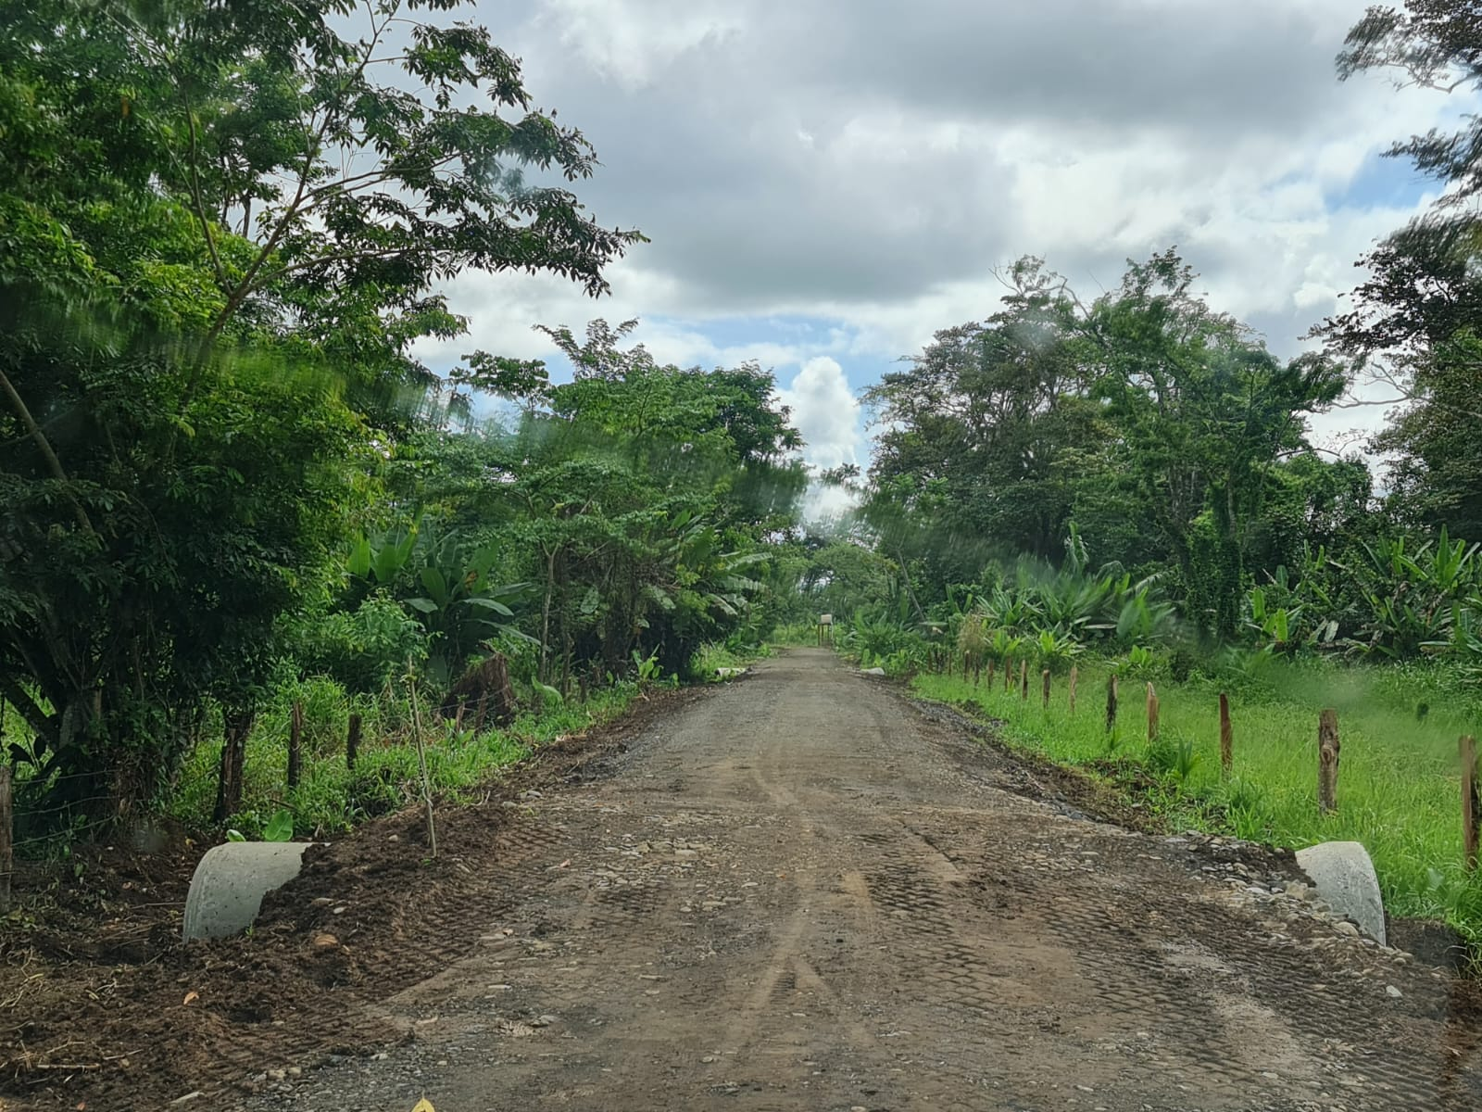
Contrataciones 2022
NOMBRE DEL PROYECTO:
Rehabilitacion del Camino C2-13-026, mediante la conformación de cunetas, conformación de la superficie de ruedo en Ent.N.728 – Fin de camino Los Mercedes.
Monto del presupuesto: ₡ 25.968.641,76
Distrito: DELICIAS

Slide 10
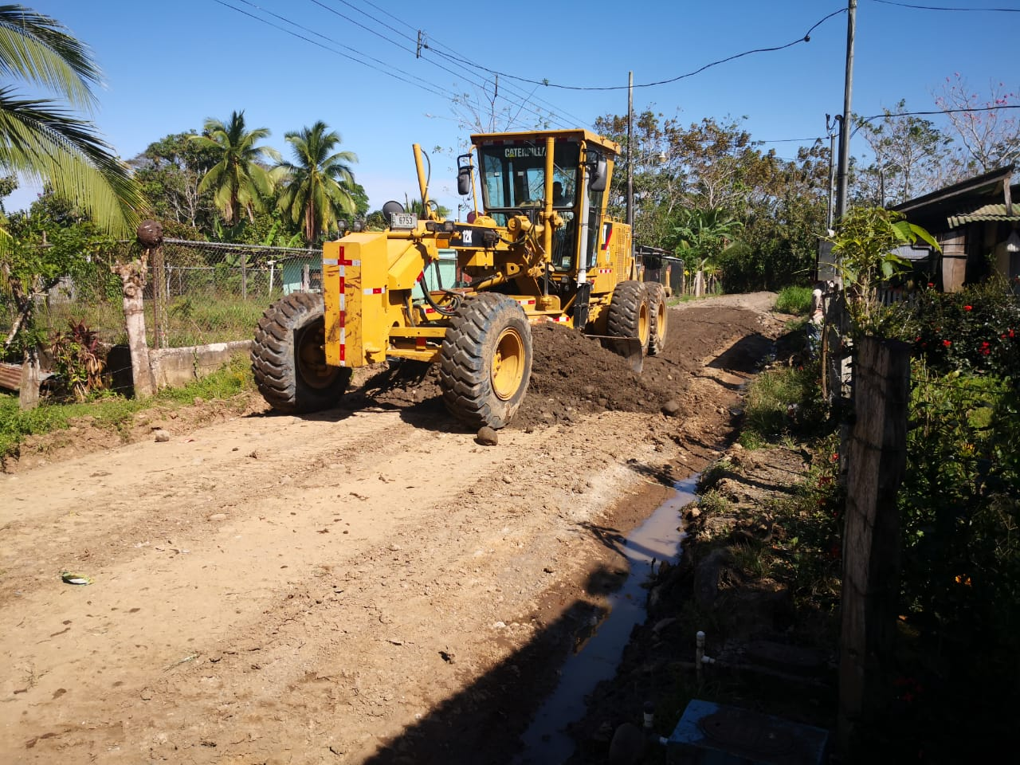
Proyectos con Maquinaria Municipal año 2022
Nombre del proyecto:
Bacheo Camino C-2-13-406, Calles urbanas Cuadrantes Delicias 0,271 m
Monto del presupuesto: ₡9.401.300,00
Distrito: DELICIAS

Slide 11
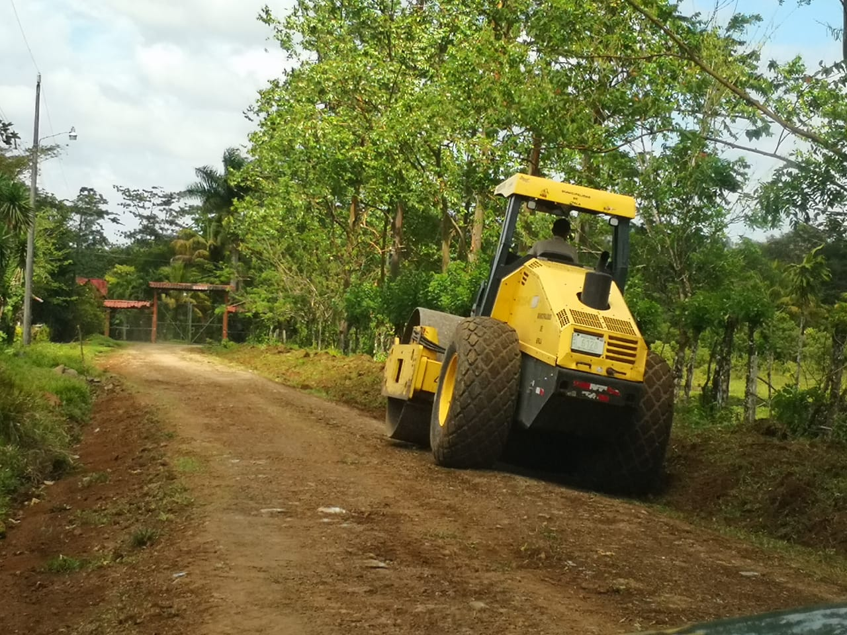
Proyectos con Maquinaria Municipal año 2022
Nombre del proyecto:
Bacheo Camino C-2-13-482, Pavas sector Escuela 0,658 m
Monto del presupuesto: ₡13.020.400,00
Distrito: DELICIAS

Slide 12
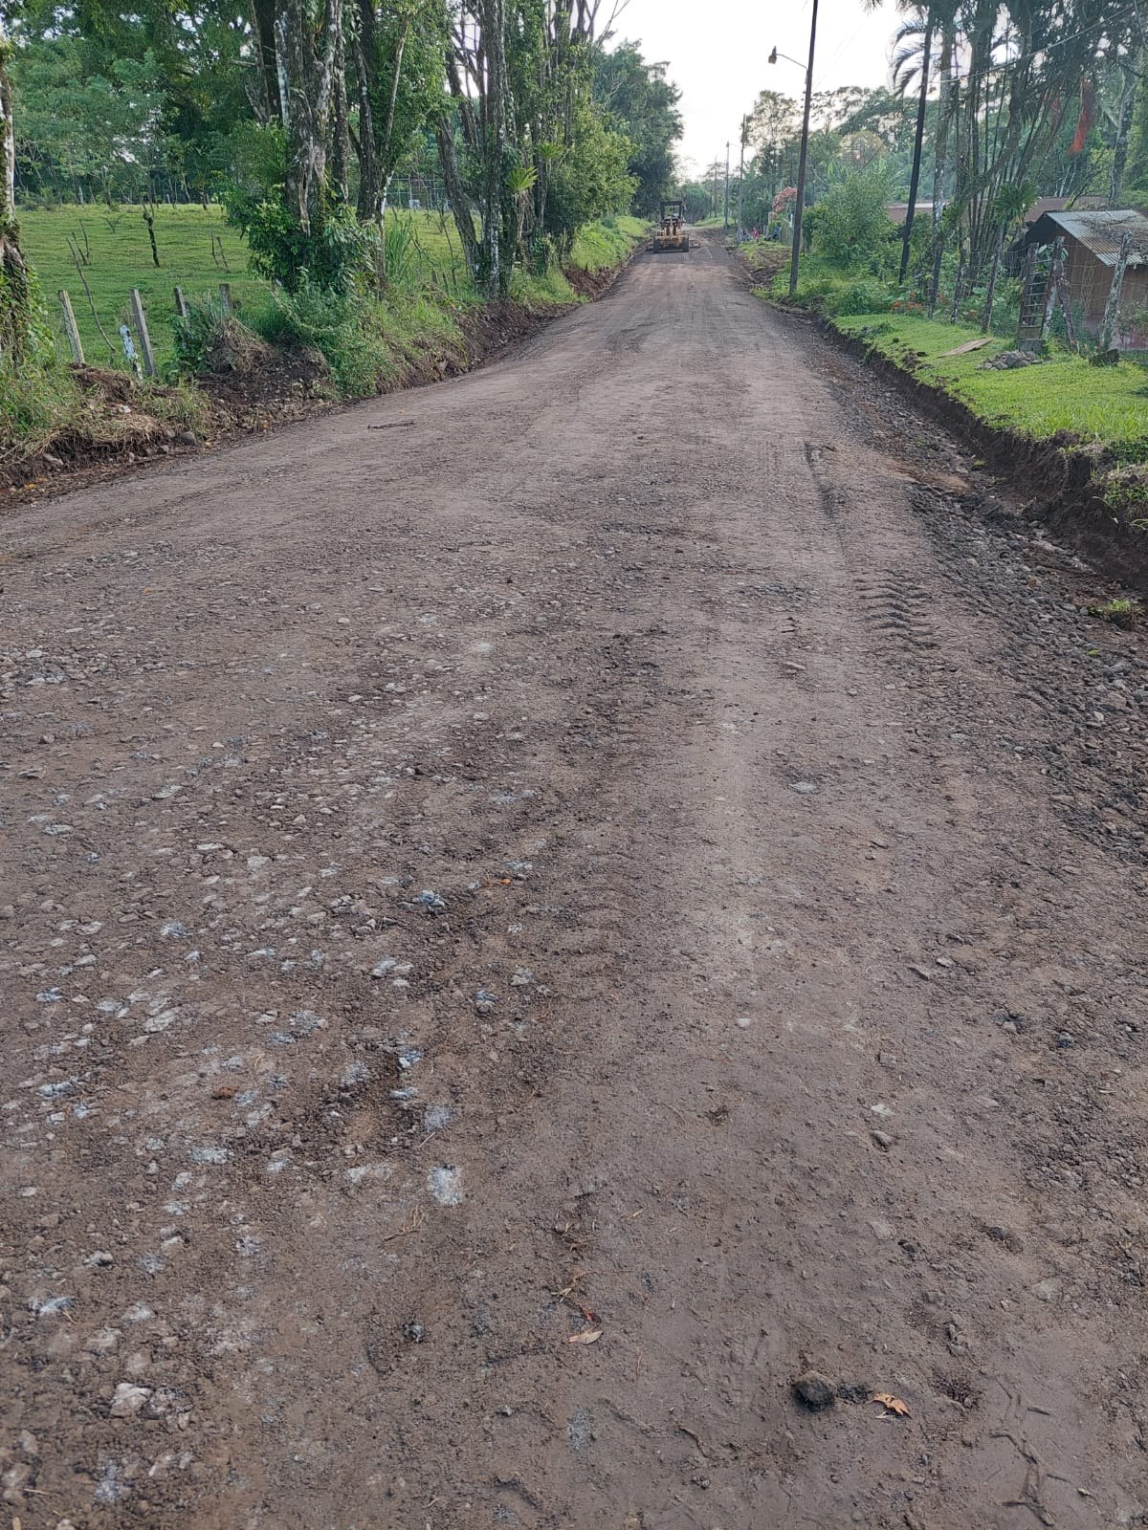
Proyectos con Maquinaria Municipal año 2022
Nombre del proyecto:
Bacheo Camino C-2-13-480, Pavas sector Jackeline 0,282 m
Monto del presupuesto: ₡5.409.600,00
Distrito: DELICIAS

Slide 13
PROYECTOS 2023

Slide 14
Licitación reducida: 2023LD-000028-0021500001
Nombre del proyecto: Rehabilitación de los siguientes caminos: C2-13-057 y C2-13-167, mediante la conformación de cunetas mecanizadas, ampliación de espaldones y conformación de material granular para la superficie de ruedo
Monto del presupuesto: Ȼ76.395.284,80
Distrito: Delicias

Slide 15
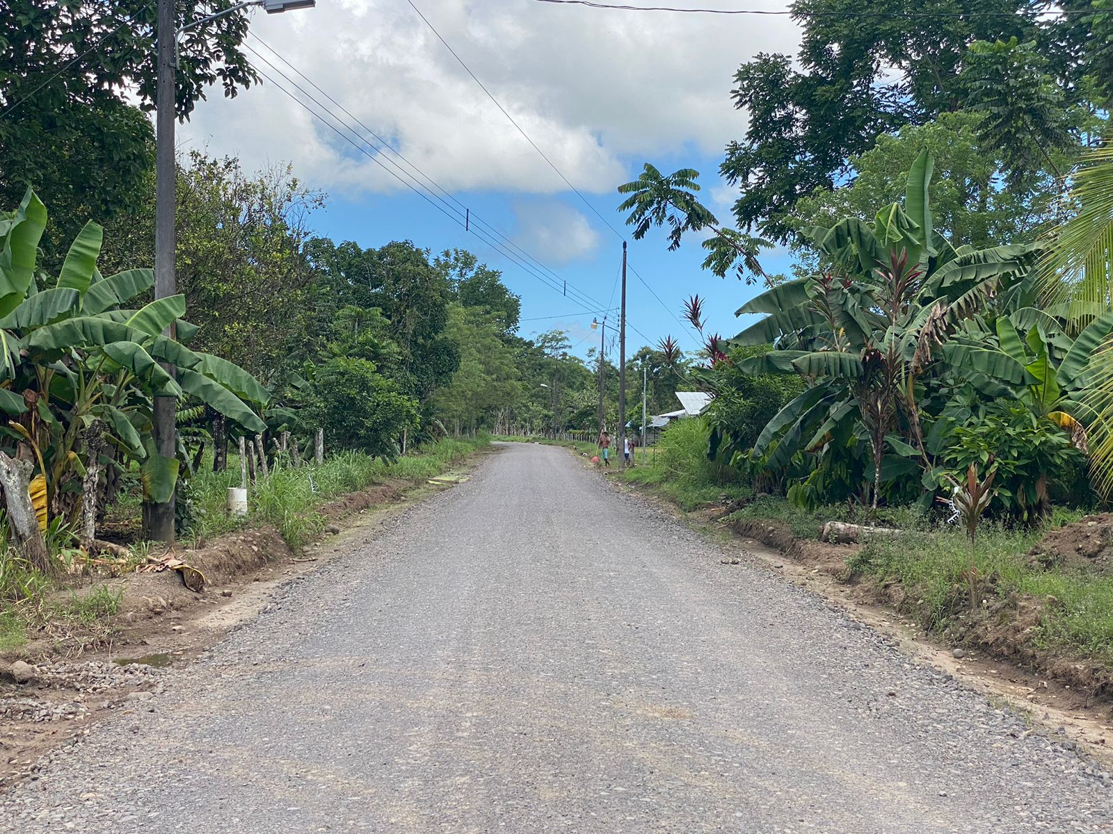
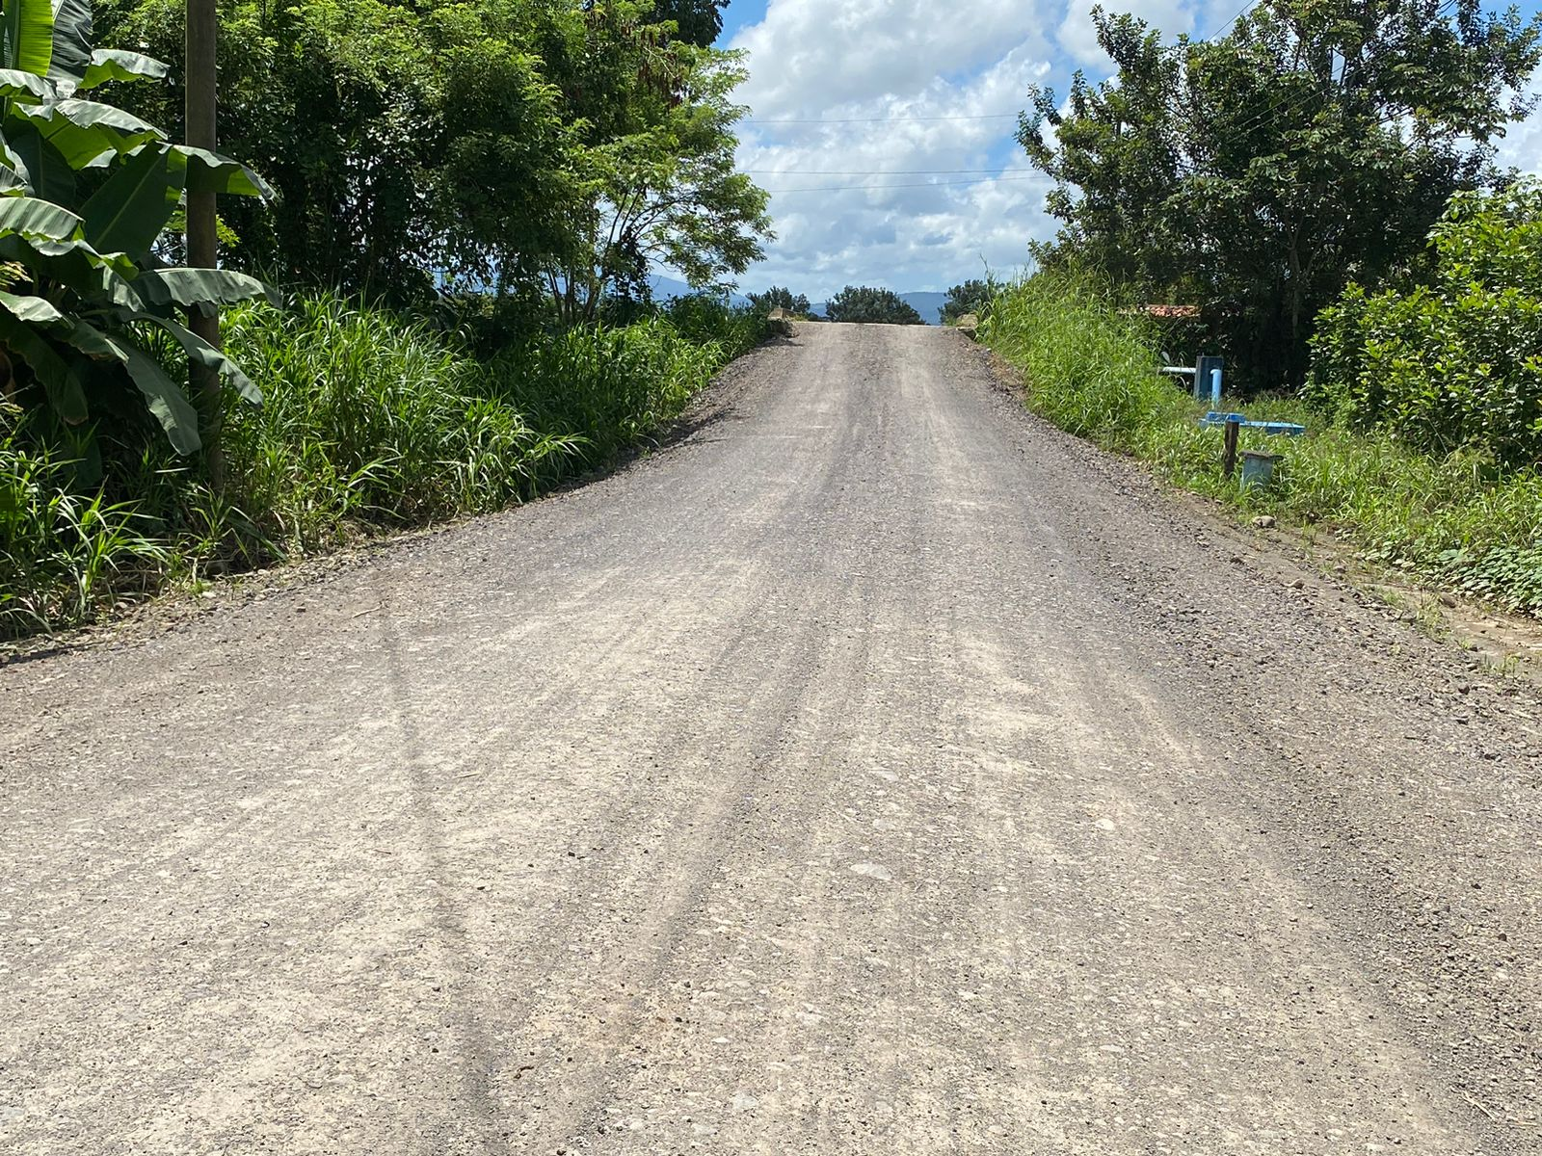
Licitación reducida: 2023LD-000028-0021500001
Camino C2-13-057: México – Finca Warner Acevedo
Monto del presupuesto: Ȼ31.168.885,00
Distrito: Delicias

Slide 16
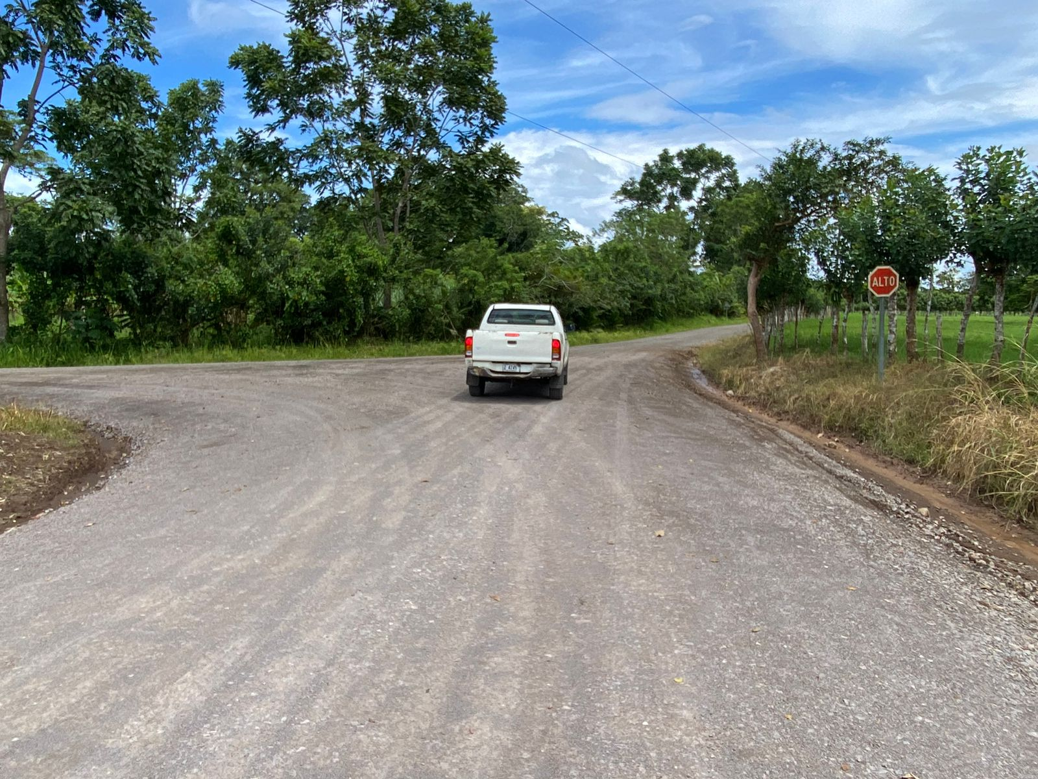
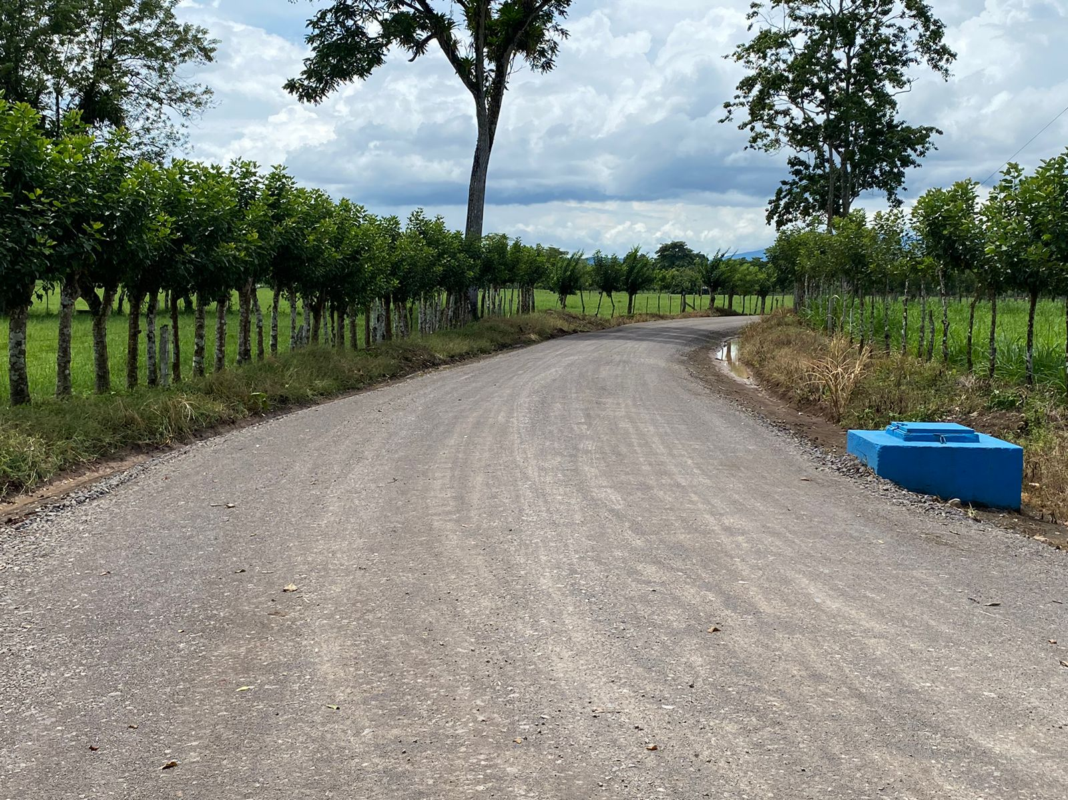
Licitación reducida: 2023LD-000028-0021500001
Camino C2-13-167: México – Las Pavas
Monto del presupuesto: Ȼ45.226.399,8
Distrito: Delicias

Slide 17
Licitación reducida: 2023LD-000006-0021500001
Nombre del proyecto: Rehabilitación del siguiente camino: C2-13-262, mediante la conformación de cunetas mecanizadas, ampliación de espaldones y conformación de material granular para la superficie de ruedo
Monto del presupuesto: Ȼ39.568.630,73
Distrito: Delicias

Slide 18
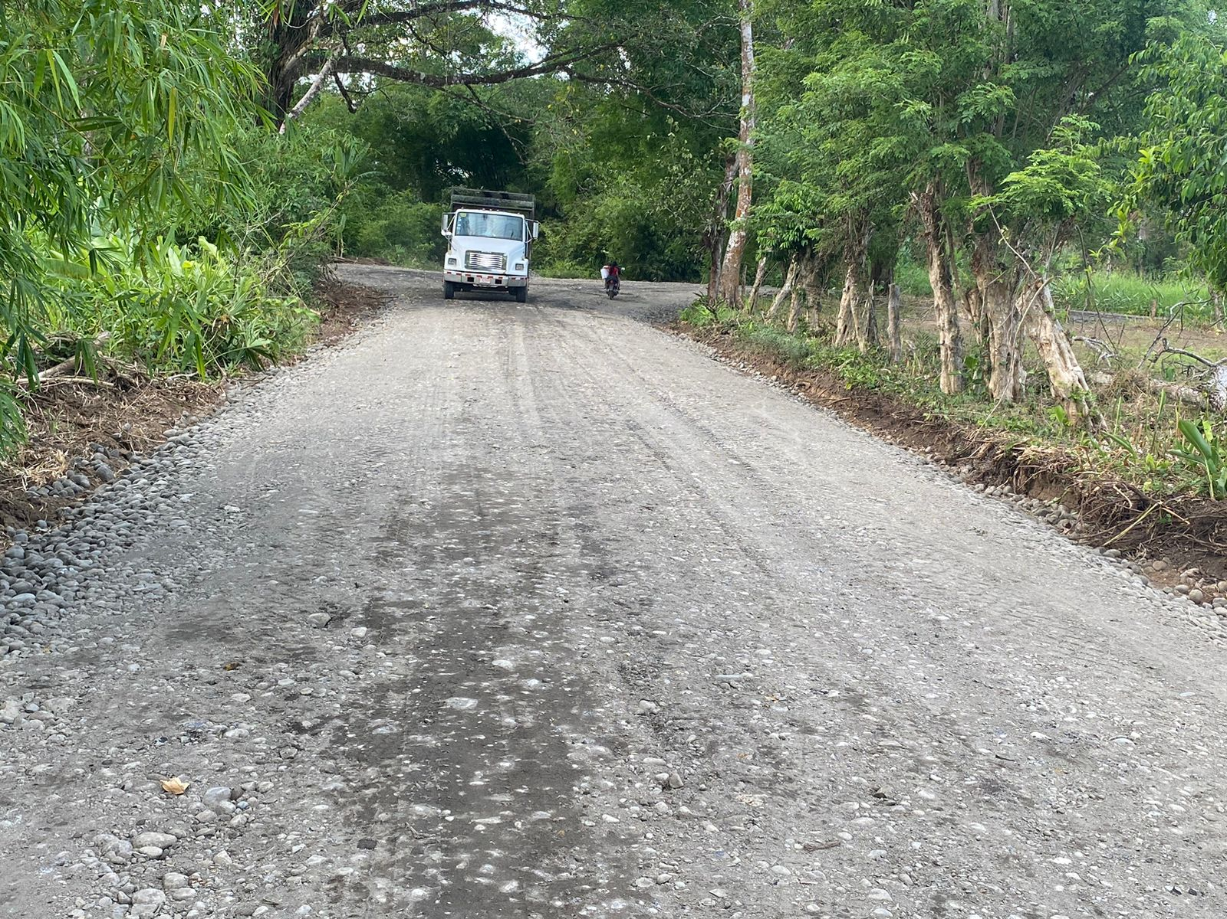
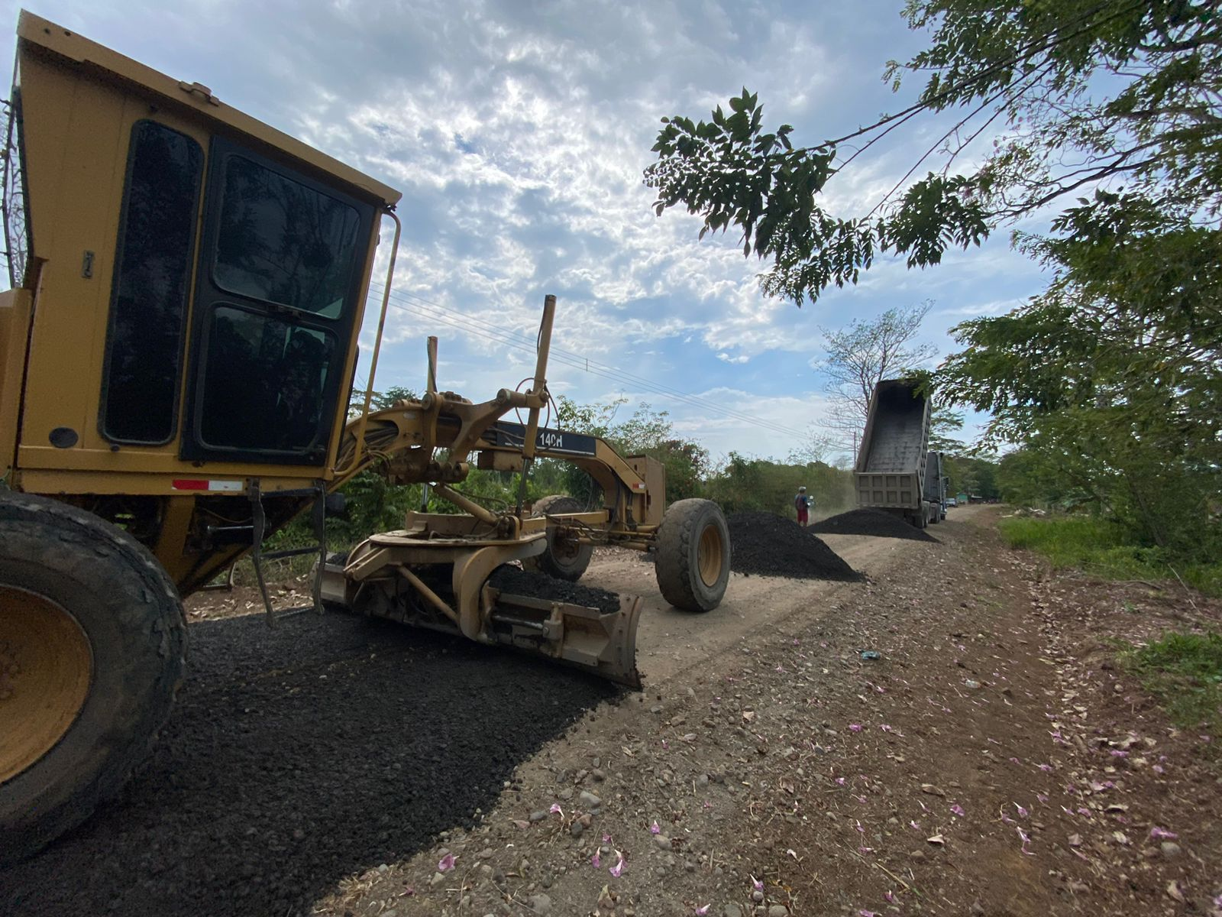
Licitación reducida: 2023LD-000006-0021500001
Camino C2-13-262: La Raya
Monto del presupuesto: Ȼ39.568.630,73
Distrito: Delicias

Slide 19
Licitación reducida: 2023LD-000037-0021500001
Nombre del proyecto: Rehabilitación de los siguientes caminos: C2-13-012, C2-13-182, C2-13-322 y C2-13-215, mediante la conformación de cunetas mecanizadas, ampliación de espaldones y conformación de material granular para la superficie de ruedo
Monto del presupuesto: Ȼ63.323.154,93
Distrito: Delicias

Slide 20
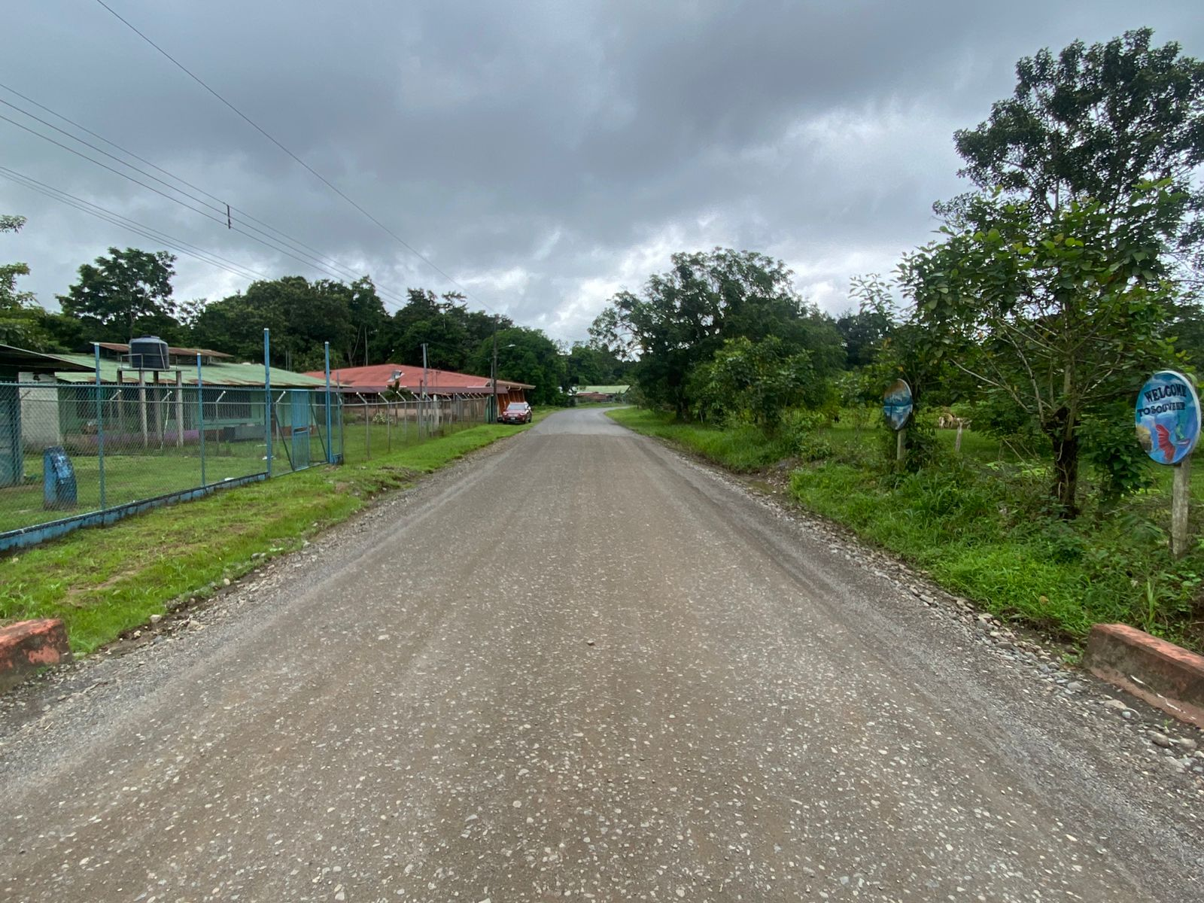
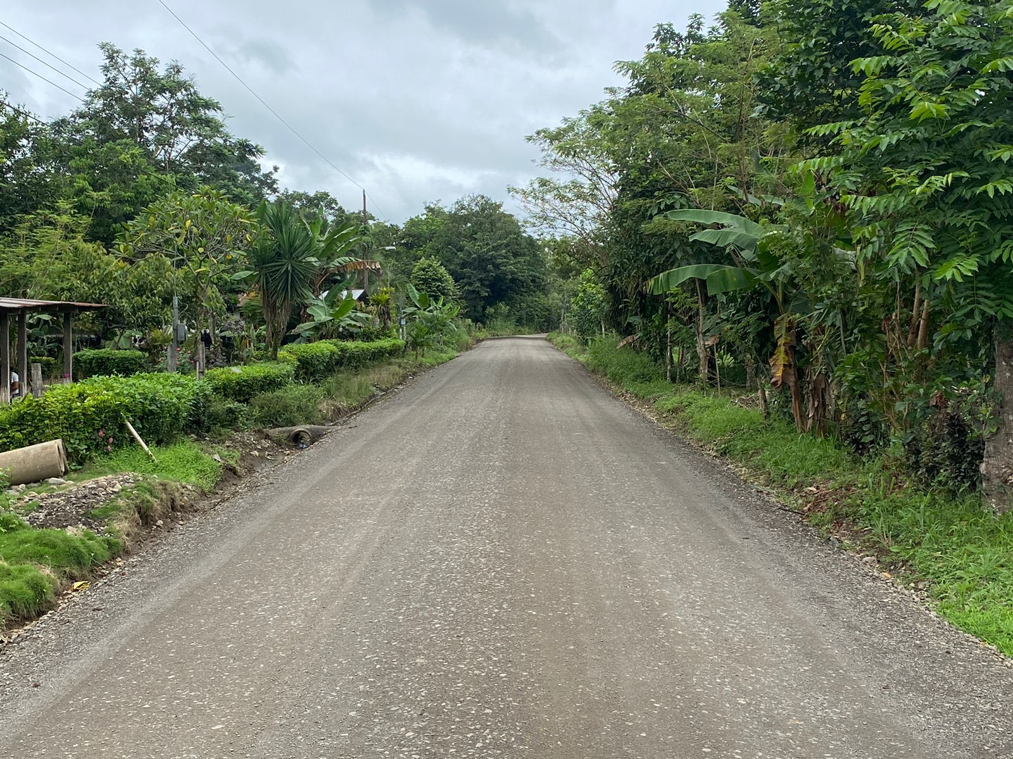
Licitación reducida: 2023LD-000037-0021500001
Camino C2-13-012: Santa Clara - Quebradón
Monto del presupuesto: Ȼ52.777.791,62
Distrito: Delicias

Slide 21
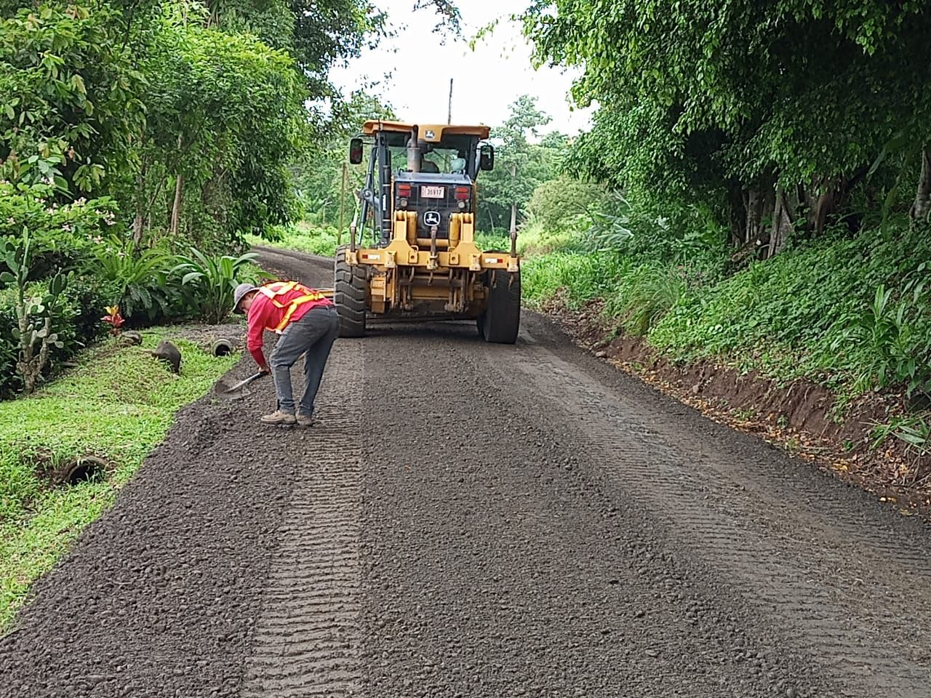
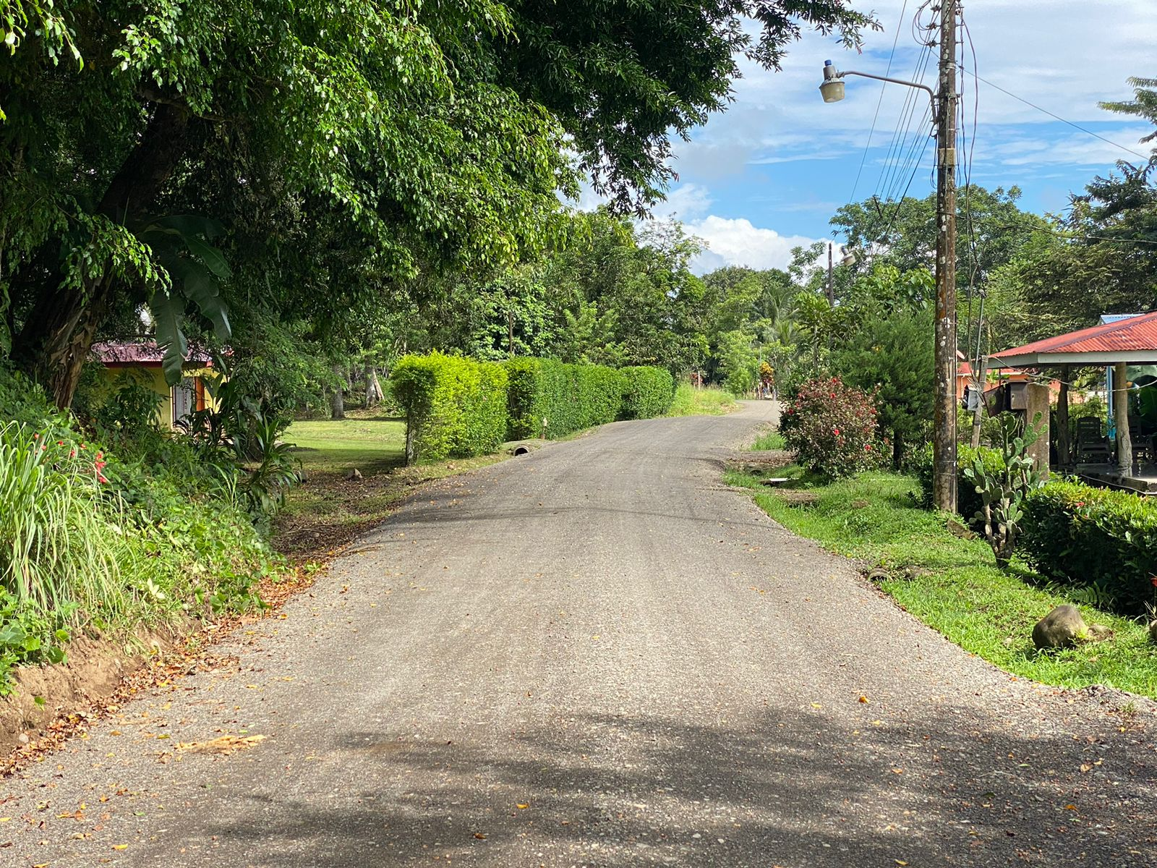
Licitación reducida: 2023LD-000037-0021500001
Camino C2-13-182: Sector Reina
Monto del presupuesto: Ȼ5.672.495,21
Distrito: Delicias

Slide 22
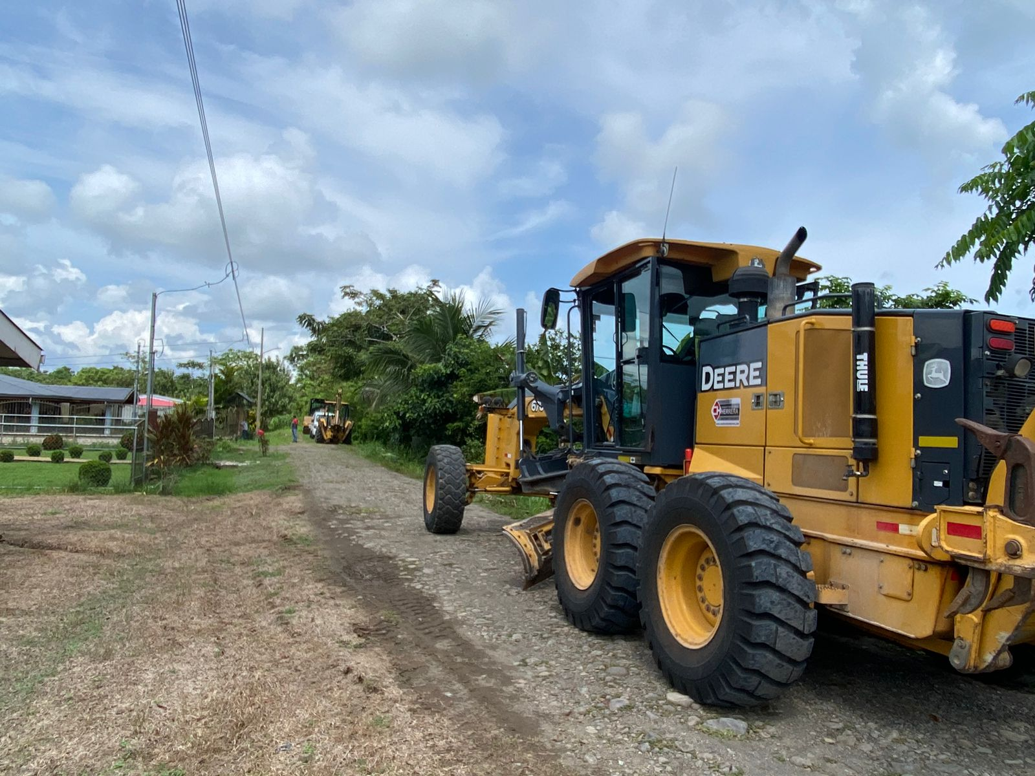
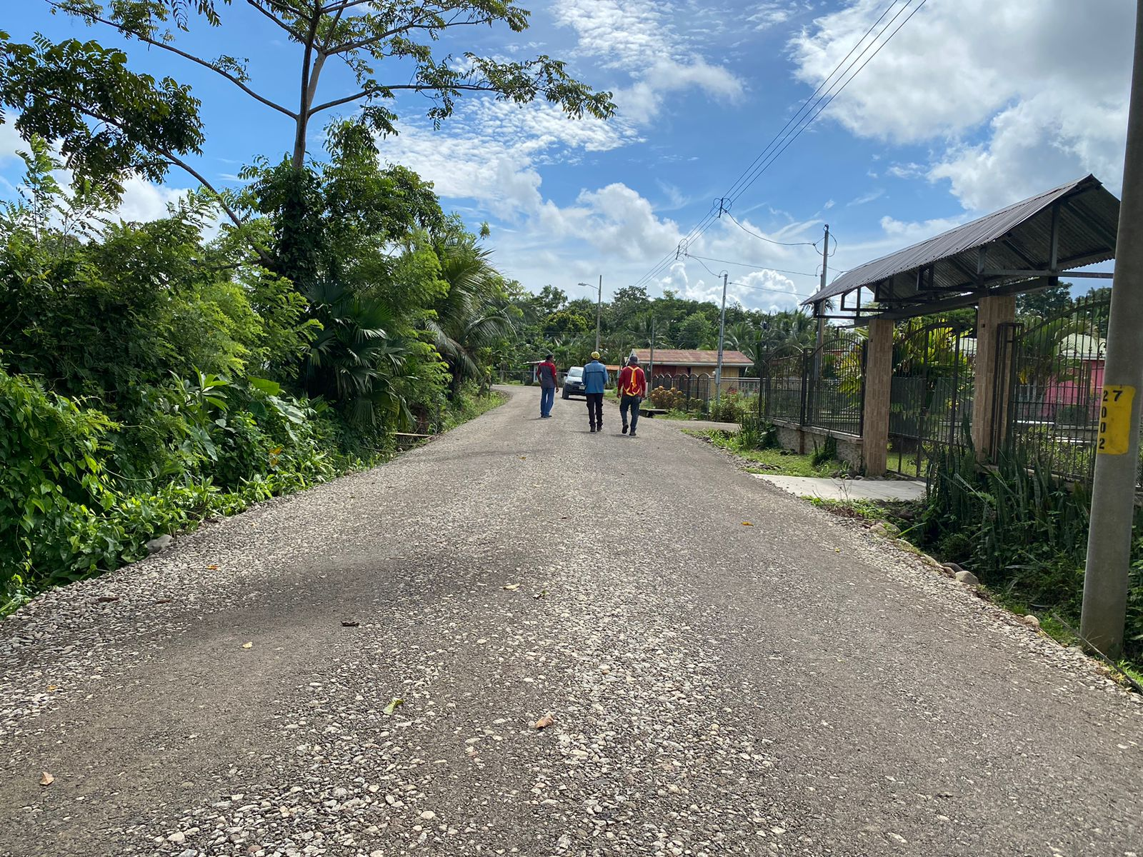
Licitación reducida: 2023LD-000037-0021500001
Camino C2-13-322: Urbanización Santa Clara #1
Monto del presupuesto: Ȼ2.430.747,67
Distrito: Delicias

Slide 23
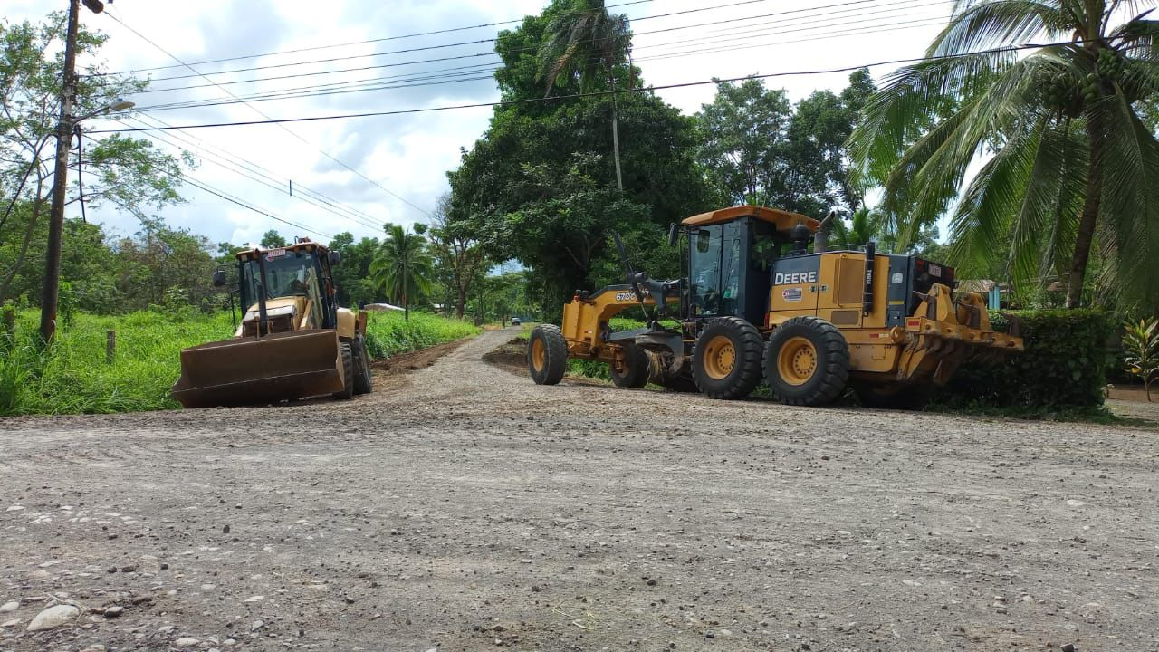
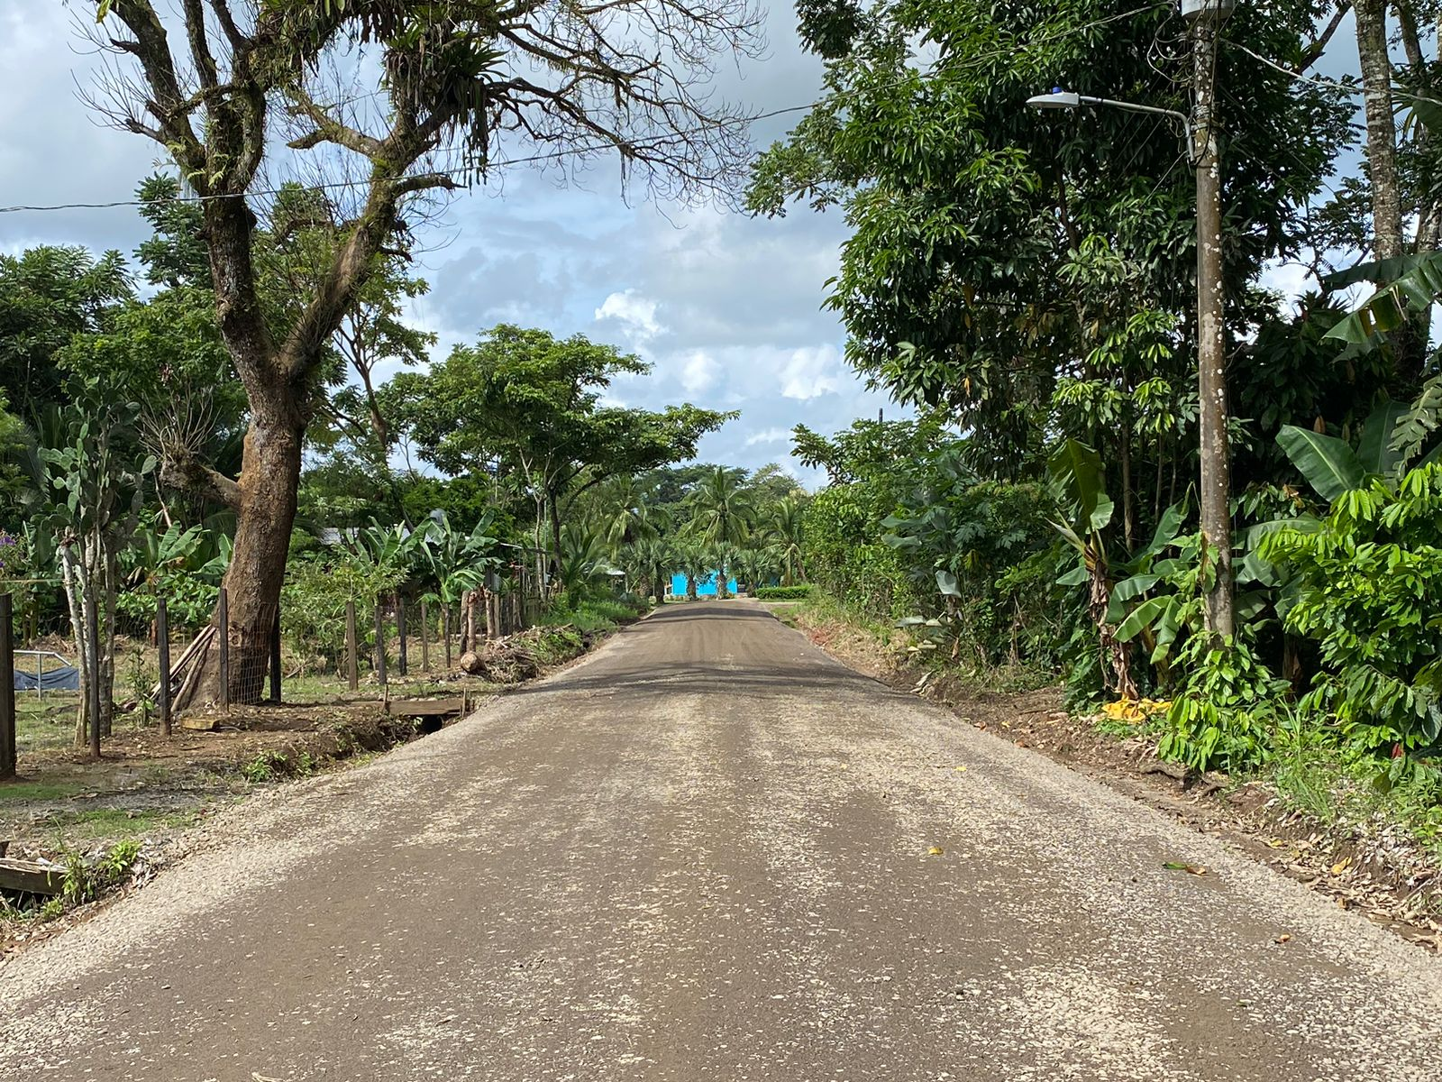
Licitación reducida: 2023LD-000037-0021500001
Camino C2-13-215: Santa Clara – Camino al Cementerio
Monto del presupuesto: Ȼ2.442.120,42
Distrito: Delicias

Slide 24
Trabajos con maquinaria municipal 2023

Slide 25
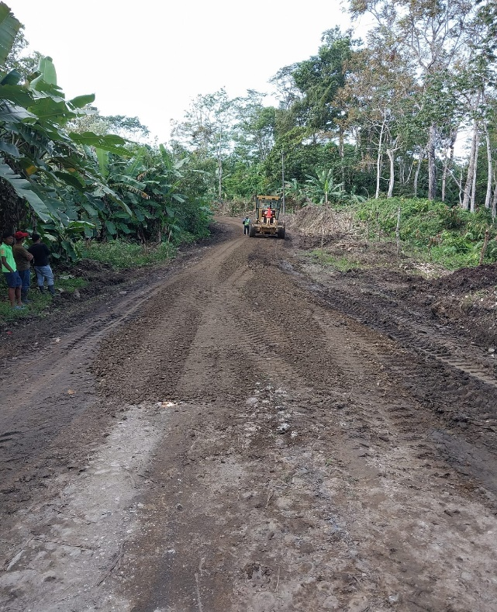
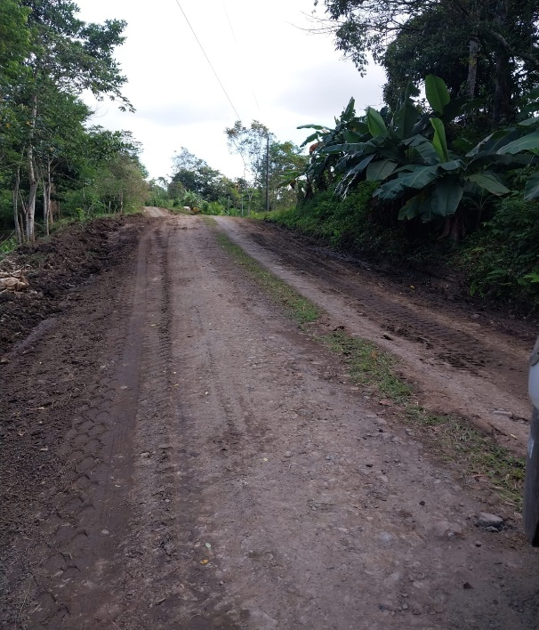
Trabajos con maquinaria municipal 2023
Camino C2-13-012: Santa Clara - Quebradón
Monto del presupuesto: Ȼ12.604.000,00
Reacondicionamiento de la plataforma, colocación, conformación y compactación de material

Slide 26
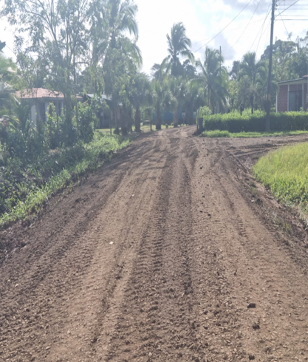
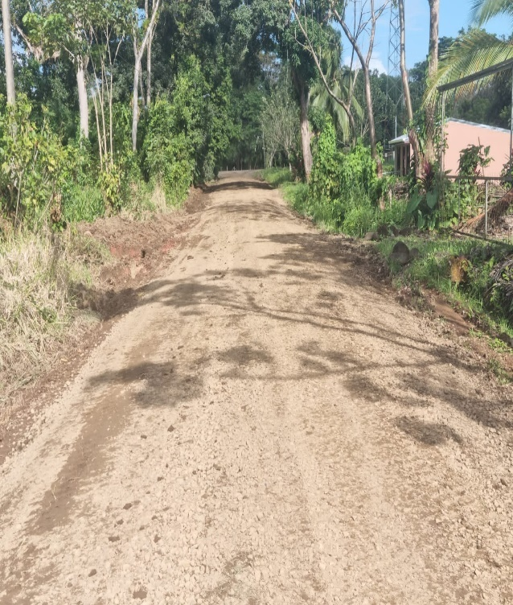
Trabajos con maquinaria municipal 2023
Camino C2-13-215: Santa Clara – Fin de camino
Monto del presupuesto: Ȼ1.624.000,00
Reacondicionamiento de la plataforma, colocación, conformación y compactación de material

Slide 27
Trabajos con maquinaria municipal en el 2023
Camino C2-13-057: México – Finca Warner Acevedo
Camino C2-13-167: La California
Monto del presupuesto: Ȼ19.696.000,00
Bacheo mecanizado con material lastre de río

Slide 28
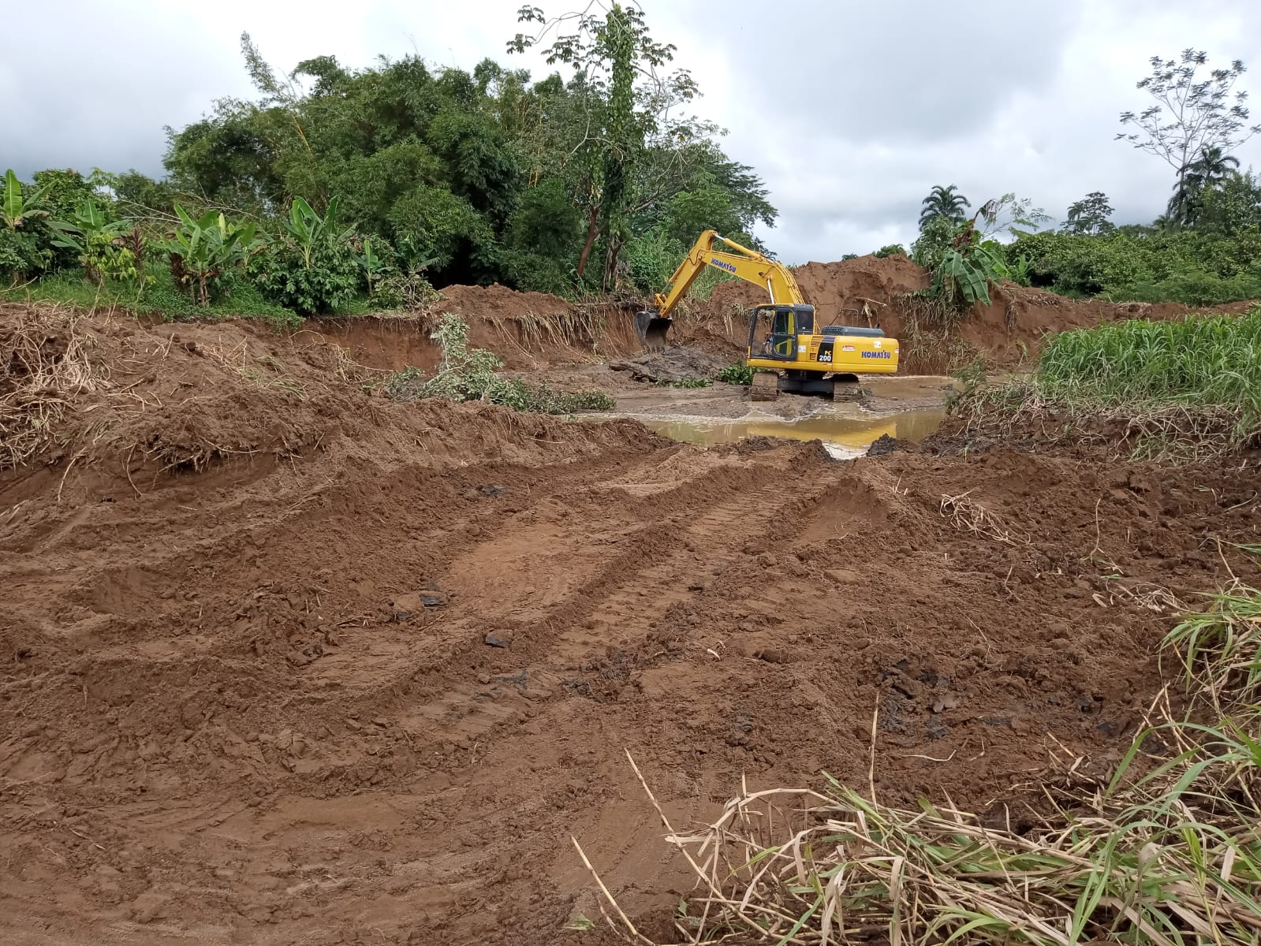
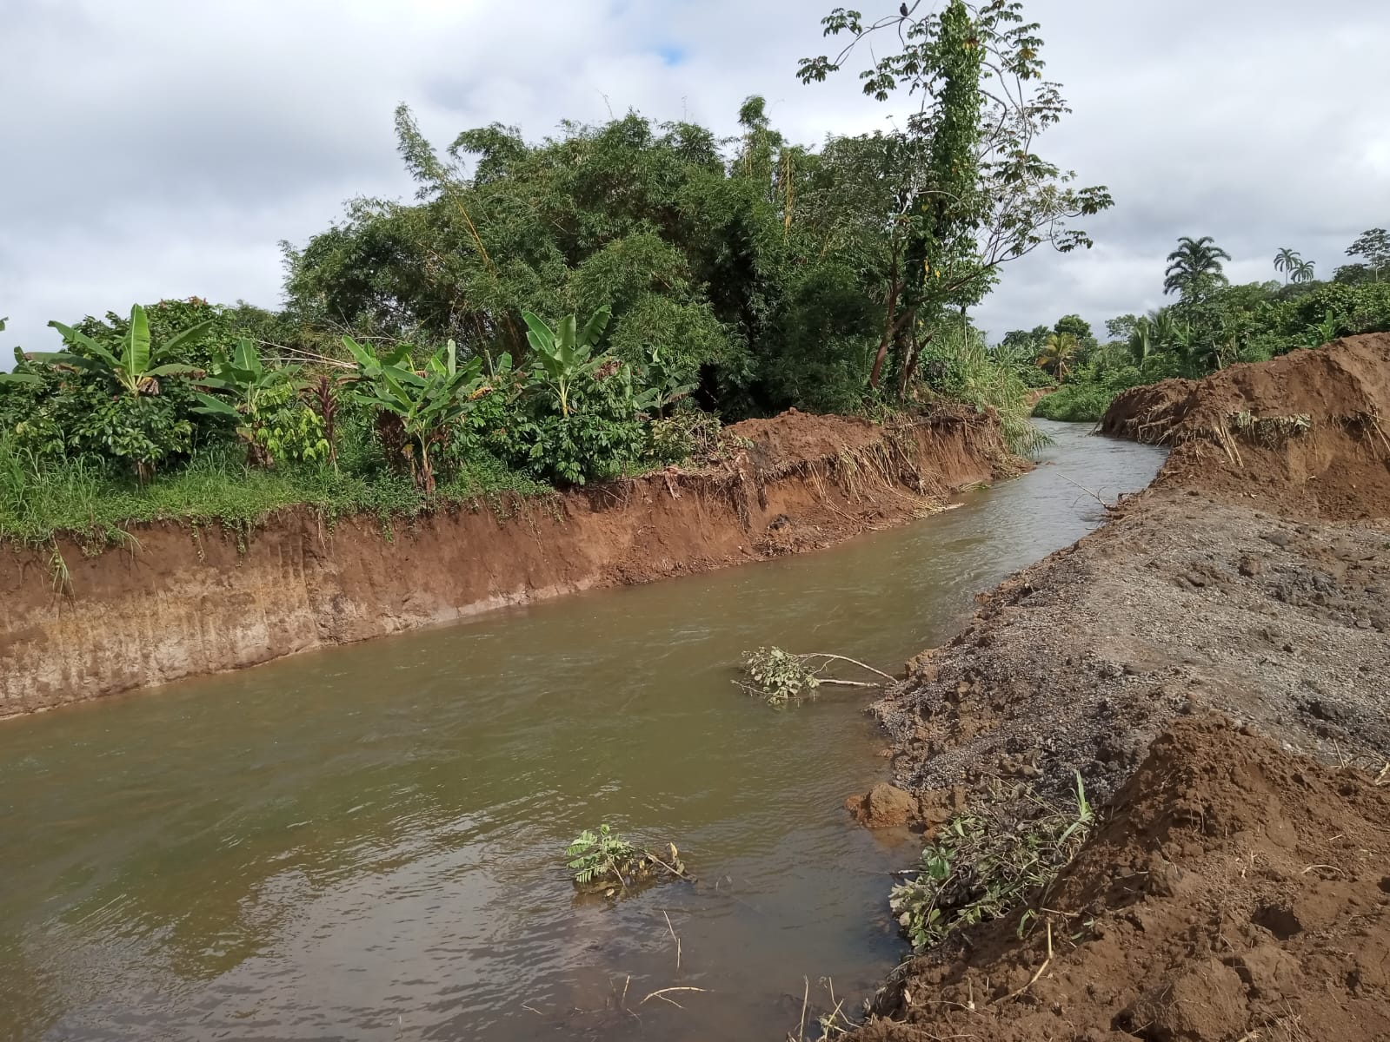
Trabajos con la CNE en el 2023
Contratación de procedimiento por excepción: 2023PX-000215-0006500001.
Limpieza en el río Guacalito (Santa Clara), Distrito de Delicias.
Presupuesto: Ȼ3.870.250,00

Slide 29
Información adicional

Slide 30
Licitación menor: 2023LE-000003-0021500001
Extracción de 37.000 m³ de material de río.
Trituración de 15.000 m³ de material de 3 pulgadas.
Trituración de 15.000 m³ de material de 1 ½ pulgadas.
7000 m³ quedaría en material bruto.
Monto del presupuesto: Ȼ213.052.400 colones.
La maquinaria municipal está interviniendo caminos gracias al alquiler de quebradores portátiles, los cuales están triturando material.

Slide 31
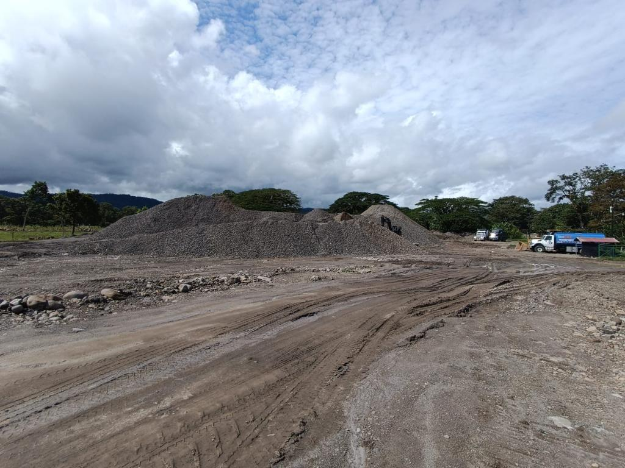
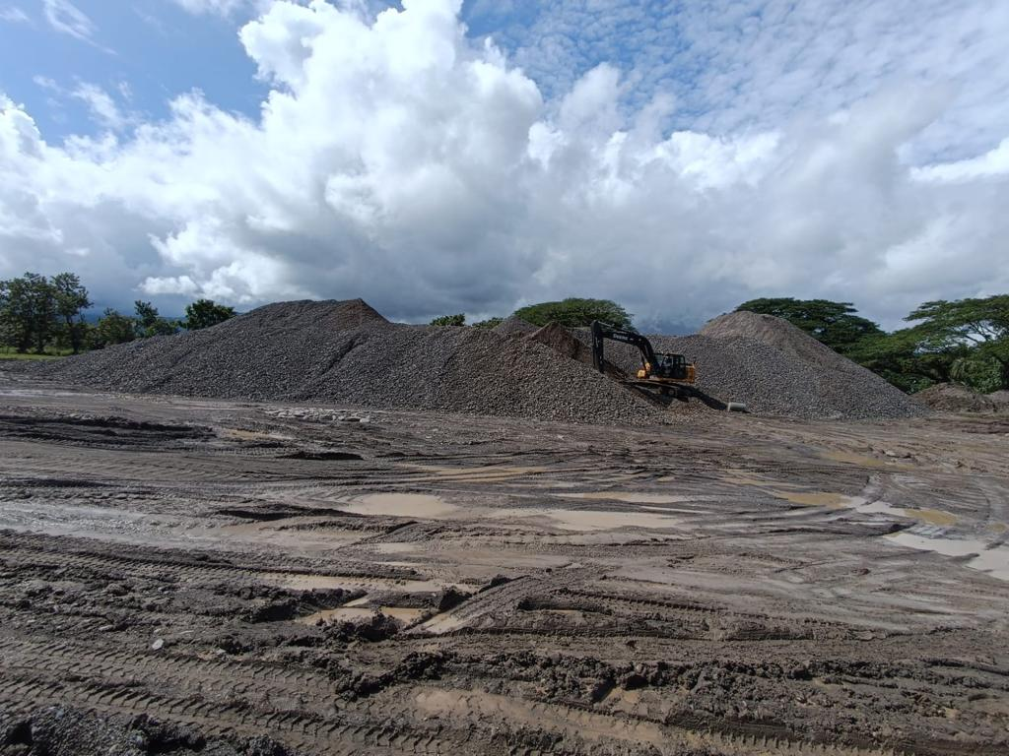
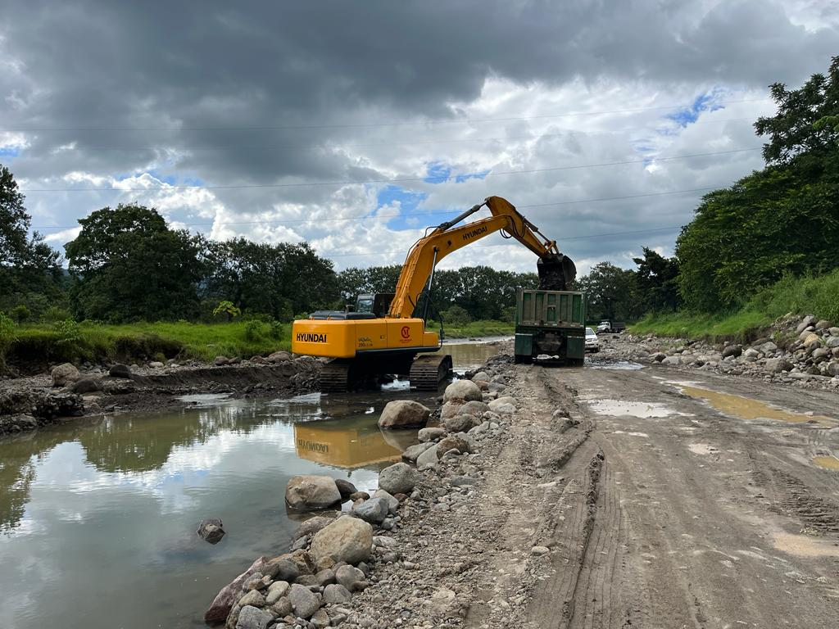
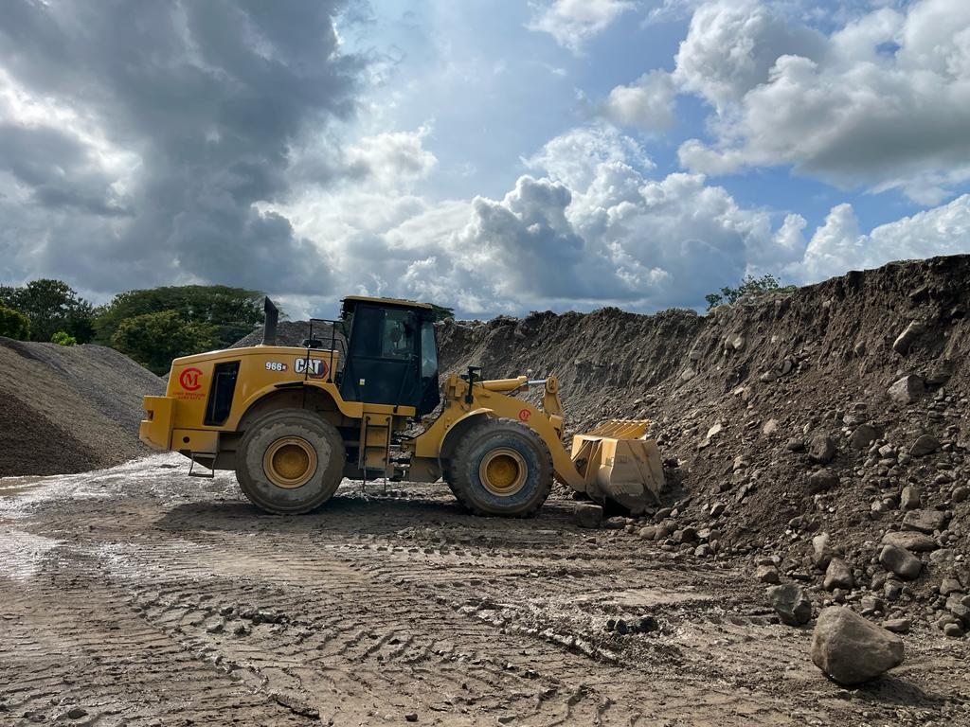
Licitación menor: 2023LE-000003-0021500001

Slide 32
Concesiones
Se cuenta con una concesión temporal en La Chepa en San José de Upala.
Se está tramitando la obtención de una concesión permanente en Canalete.

Slide 33
Compra de maquinaria
Se va a comprar:
2 quebradores portátiles (1 primario y 1 secundario).
4 vagonetas.
1 lowboy.
1 cargador.
1 excavadora de 30 toneladas.
Se cuenta con un préstamo de 2000 millones para adquirir esta maquinaria.

Slide 34
Inversión Municipal 2020-2023
El distrito de Delicias obtuvo una inversión de:
₡407.165.747 Colones

Slide 35
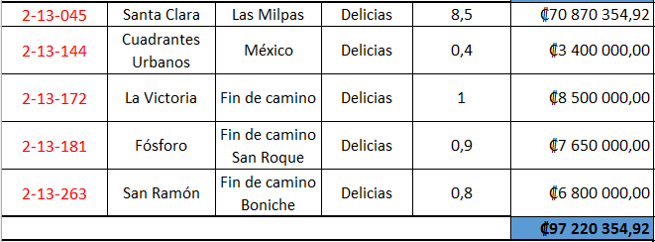
Proyectos Planificados para 2024

Slide 36
Gracias por su atención

